Slide 1
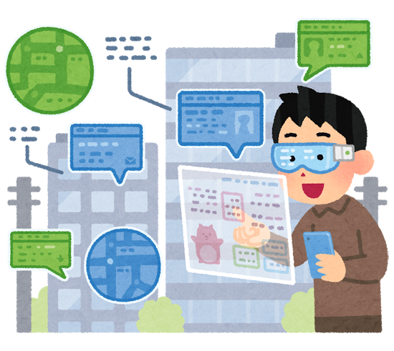
SIビジネスのデジタル･トランスフォーメーション
自分たちの未来を
どう描けばいいのか
平成 30年7月19日

Slide 2
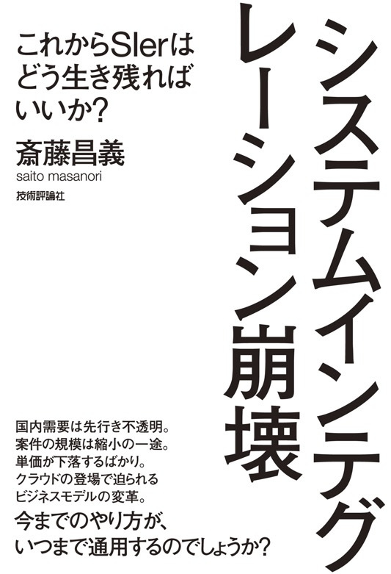
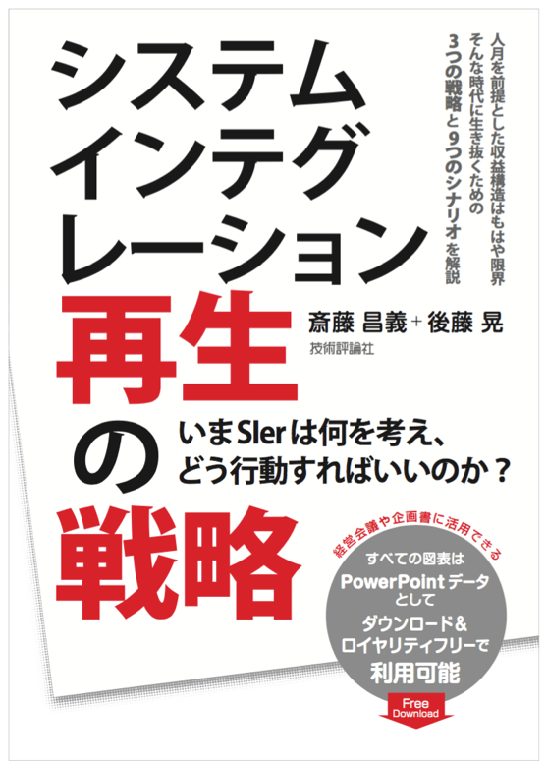
工数精算型ビジネスの限界
ポストSIビジネスの戦略とシナリオ
2014.7
2016.1
このままじゃヤバいよ！
ならばこうしよう！
なんでそんなことになるの？

Slide 3

ITを知らない人のために
ITの発展によって
いままでできなかったことが
できるようになった
こう向き合う、つきあおう！
2017.1

Slide 4


ITのトレンドを知る
2015.3
2017.5

Slide 5

PPTX形式／ロイヤリティフリー
http://www.netcommerce.co.jp/nttcw
パスワード nttcw2018
有効期限：2018年7月27日（金）

Slide 6
サイバー･フィジカル・システム と
デジタル・トランスフォーメーション
Cyber Physical System & Digital Transformation

Slide 7

コレ一枚でわかる最新のITトレンド
Cyber Physical System／現実世界とサイバー世界が緊密に結合されたシステム
サイバー世界／Cyber World
クラウド・コンピューティング
データ解析
原因解明・発見/洞察
計画の最適化
データ活用
業務処理・情報提供
機器制御
日常生活・社会活動
環境変化・産業活動
データ収集
モニタリング
現実世界／Physical World
ヒト・モノ

Slide 8
デジタル・トランスフォーメーションとサイバー・フィジカル･システム
Cyber Physical System／現実世界とサイバー世界が緊密に結合されたシステム
サイバー世界／Cyber World
データ解析
データ活用
Webサービス
デジタル
トランスフォーメーション
日常生活・社会活動
環境変化・産業活動
データ収集
IoT/Mobile/Web
現実世界／Physical World
ヒト・モノ

Slide 9


デジタル・トランスフォーメーションとは何か
人間を前提に最適化したビジネスの仕組み
観察と経験値に基づく判断と意志決定
ヒトが主体
機械が支援
経験×思考
ビジネス環境への対応
トランスフォーメーション
Transformation／置き換える
競争優位の確立
不確実性の増大・スピードの加速
常識や価値基準の転換
機械を前提に最適化したビジネスの仕組み
データとAIに基づく判断と意志決定
機械が主体
ヒトが支援
ビッグデータ×AI
徹底した効率化と無駄の排除により
サスティナブルな社会の実現に貢献

Slide 10
デジタル・トランスフォーメーションとは
人間を前提に最適化された
ビジネスの仕組み
から
機械を前提に最適化された
ビジネスの仕組み
への転換
ビジネス･プロセスに関わる
人間の制約を排除し
品質・コスト・期間などの
限界をブレークスルーして
ビジネスに新しい価値基準
をもたらす取り組み
ビジネス環境への対応
競争優位の確立
不確実性の増大・スピードの加速
デジタル
トランス
フォーメーション
常識や価値基準の転換
製品やサービスをジャストインタイムで提供できる即応力
生産性・価格・期間における
これまでの常識を覆す破壊力

Slide 11



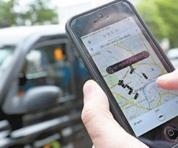
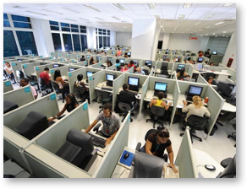
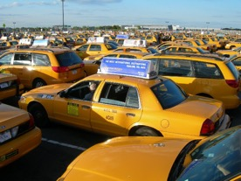


UBERとTaxi
Taxi
機械を前提とした
ビジネスプロセス
の最適化
人間を前提とした
ビジネスプロセス
の最適化
UBER
タクシー資産
コールセンター運営経費
施設維持管理
事務・管理経費 など
アプリ開発・保守費
クラウド利用量など
運賃
ドライバー収入
ドライバー収入

Slide 12
デジタル・トランスフォーメーションの実際
UBER
タクシー・レンタカー業界
airbnb
ホテル・旅館業界
NETFLIX
レンタル・ビデオ業界
Spotify
レコード・CD業界
PayPal
銀行業界（決済・為替）

Slide 13




デジタル・トランスフォーメーションの実際
デジタル・ディスラプター（デジタル・テクノロジーを駆使した破壊者）
World’s largest taxi company,
Owns no vehicles.
World’s most popular media owner,
Creates no content.
World’s most valuable retailer,
Has no inventory.
World’s largest accommodation provider,
Own no real estate.
世界最大のタクシー会社ですが、
車両は一台も所有していません。
世界一有名なメディアですが、
コンテンツは作りません。
世界で最も種類が豊富な商店ですが、
在庫は一切ありません。
世界最大の旅行代理店ですが、
不動産は一切所有していません。
自前の資産を
持たない／小さい
対象とする市場は
最初からグローバル
サービスが
プラットフォーム

Slide 14
デジタル･ディスラプターの創出する新しい価値
デジタル・ディスラプター（デジタル・テクノロジーを駆使した破壊者）
コスト・バリュー
無料／超低価格
購入者集約
価格透明性
リバース・オークション
従量課金制（サブスクリプション）
エクスペリエンス・バリュー
カストマー・エンパワーメント
カストマイズ
即時的な満足感
摩擦軽減
自動化
プラットフォーム・バリュー
エコシステム
クラウド・ソーシング
コミュニティ
デジタル・マーケットプレイス
データ・オーケストレーター
自前の資産を
持たない／小さい
対象とする市場は
最初からグローバル
サービスが
プラットフォーム

Slide 15
デジタル・トランスフォーメーションの定義
われわれ人間の生活に何らかの影響を与え、
進化し続けるテクノロジーであり
その結果、人々の生活をより良い方向に変化させる
2004年にスウェーデンのウメオ大学のエリック・ストルターマン教授が提唱
生産性向上
コスト削減
納期の短縮
第1
フェーズ
IT利用による業務プロセスの強化
紙の伝票の受け渡しや伝言で成り立っていた仕事の流れを情報システムに置き換える。業務の標準化と効率化を徹底する。
第2
フェーズ
ITによる業務の置き換え
第1フェーズの業務プロセスを踏襲しつつも、ITに仕事を代替させ自動化。人間が働くことに伴う労働時間や安全管理、人的ミスなどの制約を減らし、効率や品質をさらに高める。
第3
フェーズ
業務がITへITが業務へとシームレスに変換される状態
全てのプロセスをデジタル化。IoTによる現場のデータ把握とAIによる最適解の提供により、アナログとデジタルの両プロセスの劇的な効率化や最適化を実現する。
スピードの加速
価値基準の転換
新ビジネス創出
Notes:
2004年にスウェーデンのウメオ大学のエリック・ストルターマン教授が提唱したデジタル・トランスフォーメーションの概念です。彼は、デジタル･トランスフォーメーションに至る段階を3つのフェーズに分けて説明しています。
第1フェーズ：IT利用による業務プロセスの強化
第2フェーズ：ITによる業務の置き換え
第3フェーズ：業務がITへ、ITが業務へとシームレスに変換される状態
第1フェーズ：IT利用による業務プロセスの強化
業務の効率や品質を高め、それを維持してゆくために、業務の仕組みや手順、すなわち業務プロセスの標準化が行われてきました。そしてマニュアルを作り、現場で働く従業員にそのとおり守らせることで、標準化された業務プロセスを徹底させ、業務の効率や品質を維持してきたのです。
しかし、人間がそこで働く以上、徹底した業務プロセスの遵守は難しく、ミスも犯します。そこで、標準化された業務プロセスを情報システムにして、現場で働く従業員にこれを使わせることで、業務の効率や品質を確実にしようというのです。言葉を換えれば、紙の伝票の受け渡しや伝言で成り立っていた仕事の流れを情報システムに置き換える段階です。
第2フェーズ：ITによる業務の置き換え
第1フェーズは、人間が働くことを前提に、標準化された業務プロセスを現場に徹底させるためにITを利用する段階でした。その業務プロセスを踏襲しつつも、ITに仕事を代替させ自動化するのがこの段階です。
これにより、人間が働くことに伴う労働時間や安全管理、人的ミスなどの制約を減らし、効率や品質をさらに高めることができます。
第3フェーズ：業務がITへ、ITが業務へとシームレスに変換される状態
全てのビジネス・プロセスをデジタル化する段階です。IoTによる現場のデータ把握とそのデータをAIにより解析して最適解を得て、ビジネス・プロセス全体の劇的な効率化や最適化を実現しようという段階です。言うなれば、人間が働く現場とITが一体となって改善活動を繰り返しながら、ビジネスの価値基準、すなわち期間やコスト、品質などの常識を変革しようというわけです。
デジタル･テクノロジーを駆使して、経営のあり方やビジネス・プロセス、さらにはビジネス・モデルを変革する段階と読み替えることもできるでしょう。
この第３フェーズになることで、デジタル･トランスフォーメーションが達成されるとしています。
デジタル・トランスフォーメーションを支えるテクノロジー
調査会社IDCは、ITプラットフォームには、第1のプラットフォームから第3のプラットフォームがあるとしています。
第1のプラットフォーム：集中処理型のコンピューターシステム
第2のプラットフォーム：クライアント/サーバーシステム
第3のプラットフォーム：クラウド・ビッグデータ/アナリティクス・ソーシャル技術・モビリティーなど
現在は、第2プラットフォームから第3のプラットフォームへのシフトが進んでいる段階だとしています。
IDCはデジタルトランスフォーメーションを「企業が第3のプラットフォーム技術を利用して、新しい製品やサービス、新しいビジネス・モデル、新しい関係を通じて価値を創出し、競争上の優位性を確立すること」と定義し、これに投資することが、今後の企業の成長にとって重要であるとしています。
また、デジタル・トランスフォーメーションは、「第3のプラットフォーム」を導入するだけで実現できるものではないとも述べています。これらテクノロジーはあくまでも手段であり、従来の業務プロセスやビジネス・モデルの変革が実現しなければ、デジタル・トランスフォーメーションにはなりません。ストルターマン教授が提唱する第3フェーズに至って、はじめて実現するのです。
この変革を促進するものとして「イノベーション・アクセラレーター」の存在をあげています。具体的にはIoTや人工知能（AI）、ロボティクス、3Dプリンティング、次世代セキュリティーなどです。これらテクノロジーの発達とともに、これまでにはできなかったことができるようになり、「人々の生活をあらゆる面でより良い方向に変化させる」社会へと発展するとしています。
【出典・関連図書】
INFORMATION TECHNOLOGY AND THE GOOD LIFE Erik Stolterman & Anna Croon Fors Umeå University /2004
http://www8.informatik.umu.se/~acroon/Publikationer%20Anna/Stolterman.pdf
国内デジタルトランスフォーメーション（DX）成熟度に関するユーザー調査結果を発表
https://www.idcjapan.co.jp/Press/Current/20170406Apr.html

Slide 16
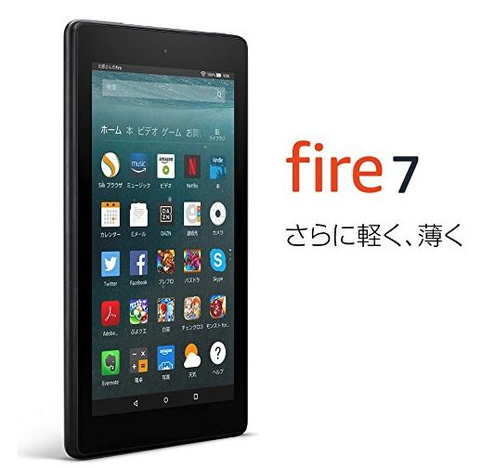
業務がITへITが業務へとシームレスに変換される状態
業務（デジタル）
最高の顧客体験
業務（アナログ）
テクノロジーを駆使して徹底した利便性を追求
広範な顧客接点
顧客理解のための情報を徹底して収集する
ビッグデータ
機械学習による最適解
経営戦略･製品／サービス戦略 & 0.1 to One マーケティング
IT

Slide 17
デジタル・トランスフォーメーション時代に求められる人材
技術やデータの価値と社会やビジネスの課題をつなげる人材
技術革新や
新たな価値を
創造できる人材
社会的な課題と
技術革新を
つなげられる人材
データや
AIの力を
フル活用できる人材
デジタル・トランスフォーメーション
職業的能力
スキルやテクニック
だけでなく
ハートやマインド
つまり「職業的知恵」
対人的能力
言葉だけではなく
眼差しや表情、仕草や姿勢、
空気や雰囲気などの
非言語的な側面も含めた
コミュニケーション力
組織的能力
メンバーの人間成長を支え、その知的創造力を引き出す「心のマネジメント」や
「支援型リーダーシップ」
人間にしかできない能力を磨いた人材

Slide 18
デジタル・トランスフォーメーションへの２つの対応
デジタル・トランスフォーメーション
ビジネス・プロセスのデジタル化
あらゆる業務をITで行う
開発すべき
プログラムが増大する
あらゆる業務が
データとして把握できる
ITでやること、できることが
大きく変わってしまう
Notes:
■デジタル・トランスフォーメーションへの対応
ストルターマンの言うデジタル・トランスフォーメーションの第３フェーズに最も近い段階にある代表的な企業がAmazonです。Amazonは、オンラインでのショッピングに留まらず、映画や音楽、書籍の配信などのオンライン・サービスに加え、Amazon GoやWhole Foods Marketなどのリアル店舗や独自の物流網を構築するなど、「業務がITへ、ITが業務へとシームレスに変換される状態」を実現しています。また、PCやスマートフォンだけではなく音声応答に対応したAmazon Echoを提供してあらゆる顧客接点を掌握し、顧客ひとり一人のきめ細かなデータを収集することで、徹底した効率化と最適化を実現し、他者にはまねのできない圧倒的な競争力を実現しています。
人間がやることをITで支援して効率や利便性を向上させるのではなく、ITを駆使して、これまで世間が常識としてきたビジネスのあり方や価値基準の変革を実現しているのです。
このようなデジタル・トランスフェォーメーションを企業が目指すことになれば、次のような変化が起こると考えられます。
あらゆる業務をデータとして把握する
業務のあらゆる現場、例えば営業の現場、製造の現場、設計や開発の現場、経理や会計の現場などのビジネス・プロセスで行われている紙の伝票でのやり取りや伝言などといったアナログな手段はなくなり、全てITによって処理されることになり、あらゆる業務はデータとして捉えられるようになります。
このような状態になるとデータに基づく的確な判断を迅速に行うことができます。
「過去」対応：原因究明、フォレンジック、説明責任
「現在」対応：見える化、ガバナンス、戦術的意志決定
「未来」対応：予測、最適化、戦略的意志決定
これにより、業務や働き方などの改善や改革の適正化が容易になると共に、セキュリティに関わる対応の無駄や無意味を無くし、脅威に対して適切かつ低コストで対応できるようになります。
開発すべきプログラムが爆発的に増大する
あらゆる業務をITで行うとなると、開発すべきプログラムは爆発的に増大します。この状況に対応する必要があります。
超高速開発と開発の自動化：増大する開発要求や変更のニーズに即応する
クラウド・コンピューティング：運用やセキュリティなどのビジネスの価値に直接貢献しないノンコア業務の負担を軽減する
アジャイル開発とDevOps：ビジネスの成果に直結し現場が必要とするサービスをジャストインタイムで提供する
これらを取り込むことで加速するビジネス・スピードやビジネス環境の変化に即応できる能力を持たなくてはなりません。

Slide 19
デジタル・トランスフォーメーションへの対応（IT）
デジタル・トランスフォーメーション
ビジネス・プロセスのデジタル化
あらゆる業務をITで行う
開発すべきプログラムが爆発的に増大する
超高速開発
開発の自動化
クラウド
コンピューティング
アジャイル開発
DevOps
増大する開発や変更
のニーズに即応
運用やセキュリティなどの
付加価値を産まない業務
に関わる負担を軽減する
ビジネスの成果に直結し
現場が必要とするサービスを
ジャストインタイムで提供
ビジネス・スピードの加速や変化への即応力が向上

Slide 20
デジタル・トランスフォーメーションへの対応（ビジネス）
デジタル・トランスフォーメーション
ビジネス・プロセスのデジタル化
あらゆる業務をITで行う
あらゆる業務がデータとして把握できる
「過去」対応
「現在」対応
「未来」対応
原因究明
フォレンジック
説明責任
見える化
ガバナンス
戦術的意志決定
予測
最適化
戦略的意志決定
改革・改善活動やセキュリティ対応の適正化

Slide 21
デジタル・トランスフォーメーションを支えるテクノロジー

Slide 22
デジタル・トランスフォーメーションを支えるテクノロジー
ビジネス環境への対応
競争優位の確立
不確実性の増大・スピードの加速
デジタル
トランス
フォーメーション
常識や価値基準の転換
製品やサービスをジャストインタイムで提供できる即応力
生産性・価格・期間における
これまでの常識を覆す破壊力
ビッグデータ × AI
IoT（Internet of Things）
サイバー・フィジカル・システム
CPS : Cyber-physical System
コンテナ × マイクロサービス
クラウド・コンピューティング
SaaS/API
PaaS/FaaS
サイバー･セキュリティ
Notes:
デジタル・トランスフォーメーションを支えるCPSにとって重要なテクノロジーについて整理しておきましょう。
IoT：あらゆる「ものごと」がインターネットに接続しデータを生みだす仕組み。CPSと同義で使われることもある。
マイクロ･サービスとコンテナ：プログラムを独立した単一機能の部品に分割し、それらを連結させることで、全体の機能を実現しようとする仕組み。これを実装する技術としてコンテナが注目されている。追加や変更の即応性を実現。
クラウド・コンピューティング：システム機能のサービス化、構築や運用の自動化、セキュリティのアウトソーシングを提供し、システム開発や運用の負担から人的リソースをビジネスやアプリケーションにシフトすることを支援する。
サイバー・セキュリティ：ビジネスがデジタル化すれば、サイバー･セキュリティは、もはやシステム課題ではなく経営課題として取り組まなければならない。デジタル･トランスフォーメーションを実現する上での優先テーマ。
【補足説明】
FaaS: Function as a Service イベント・ドリブン方式でサービス（ある機能を実現するプログラム）のコードを書き、それを連携させるだけで、一連の業務処理を実行できるクラウド･サービス。AWS のLambda、MicrosoftのAzure Cloud Functions、GoogleのGoogle Cloud Functionsなどがある。
SaaS: Software as a Service アプリケメーションを提供するクラウド･サービス。
PaaS: Platform as a Service OSやミドルウェアなどのプラットフォーム機能を提供するクラウド・サービス。
API: Application Program Interface クラウド・サービスの提供する機能を他のアプリケーション･サービスから利用するためのインターフェース機能。

Slide 23
デジタル・トランスフォーメーションを支えるテクノロジー・補足
アプリケーション
AR（拡張現実） / VR（仮想現実） / MR（複合現実）
Augmented Reality / Virtual Reality / Mixed Reality
ディープラーニング（深層学習）と関連技術（深層強化学習/DQN、敵対的ネットワーク/GANなど）
Deep Learning
プラットフォーム
ブロックチェーン
Block Chain
HTAP（OLTP/業務系・基幹系とOLAP/分析系の実行基盤を統合）
Hybrid Transaction and Analytics Processing
インフラストラクチャー
デバイス
量子コンピュータ
Quantum Computer
5G通信
5th Generation
LPWAネットワーク
Low Power,Wide Area Network
エッジ・コンピューティング（デバイス側での学習や推論/高機能演算）
Edge Computing
〜2017
2018
2019
2020
2021〜
Notes:
さらに次のようなテクノロジーについても注目しておくといいでしょう。
■アプリケーション
VR（仮想現実）/ AR（拡張現実）/ MR（複合現実）
ディープラーニング（深層学習）と関連技術
■プラットフォーム
ブロックチェーン
HTAP（OLTP/業務系とOLAP/分析系の実行基盤を統合）
■インフラストラクチャーとデバイス
LPWA（Low Power, Wide Area：省電力広域無線ネットワーク）
5G（第５世代移動体通信）
エッジ・コンピューティング
量子コンピュータ

Slide 24
デザイン思考・リーン・アジャイル・DevOpsの関係
現場に足を運ぶ 現物を手に取る 現実を自分で確認する
イノベーションの創発
ジャスト・イン・タイムで提供
デザイン思考
リーン・スタートアップ
アジャイル開発
DevOps
デザイナー的なクリエイティブな視点で、ビジネス上の課題を解決する
最小限の機能に絞って短期間で開発しフィードバックをうけて完成度を高める
ビジネスの成果に貢献するシステムを、バグフリーで変更にも柔軟に開発する
安定稼働を維持しながら、開発されたシステムを直ちに・頻繁に本番環境に移行する
共感（Emphasize）
問題定義（Define）
創造（Ideate）
プロトタイプ（Prototype）
検証（Test）
反復／周期的(Iterative)
漸進的(Incremental）
適応主義(Adaptive)
自律的(Self-Organized)
多能工(Cell Production）
構築（Build）
計測（Measure）
学習（Learn）
開発と運用の協調
自動化ツールの整備
継続的デリバリー
（Continuous Delivery）
イノベーションとビジネス・スピードの融合
Notes:
デジタル・トランスフォーメーションを実現するには、イノベーションを加速させ、ジャスト・イン･タイムでビジネス･サービスを提供できなくてはなりません。これを実現するための考え方や手法として、次の４つが注目されています。
デザイン思考：デザイナー的なクリエイティブな視点で、ビジネス上の課題を解決するための方法
リーン･スタートアップ：最小限の機能に絞って短期間で開発しフィードバックをうけて完成度を高める取り組み
アジャイル開発：ビジネス環境の不確実性に適応することを前提に、ビジネスの成果に貢献するシステムをバグフリーで開発する考え方と手法
DevOps：安定稼働を維持しながら、開発されたシステムを直ちに・頻繁に本番環境に移行するための取り組み

Slide 25
クラウド･コンピューティング
Cloud Computing

Slide 26
クラウド価値をうまく引き出した
Webアプリケーション開発事例
AWS Lambda（サーバーレス）の場合
Notes:
26

Slide 27
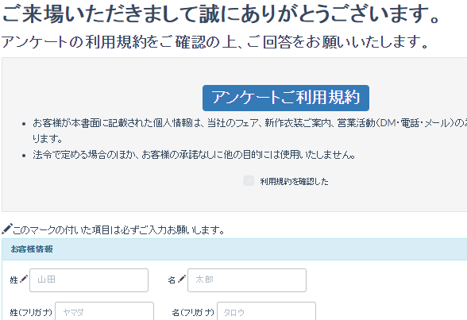
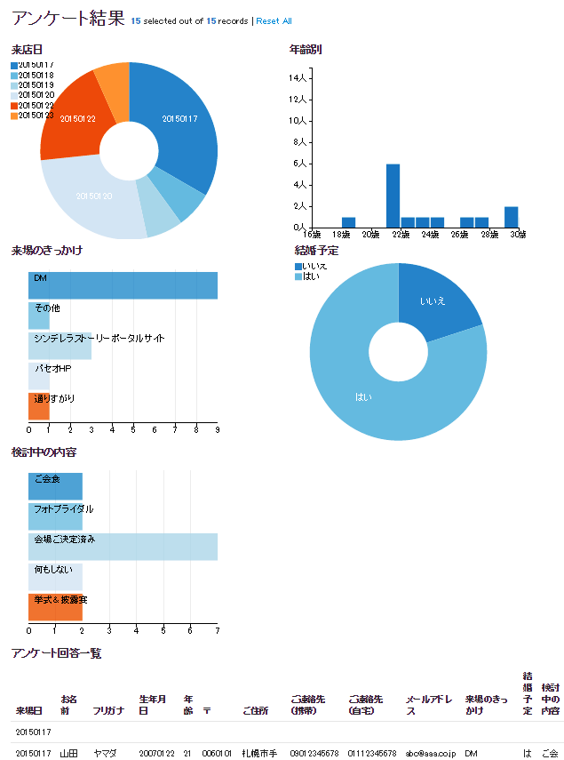
評価対象としたアプリケーション
アンケート登録／集計システム

Slide 28
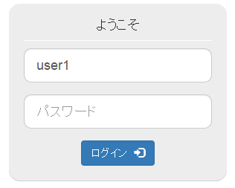
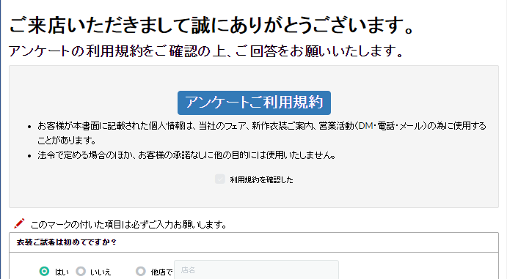
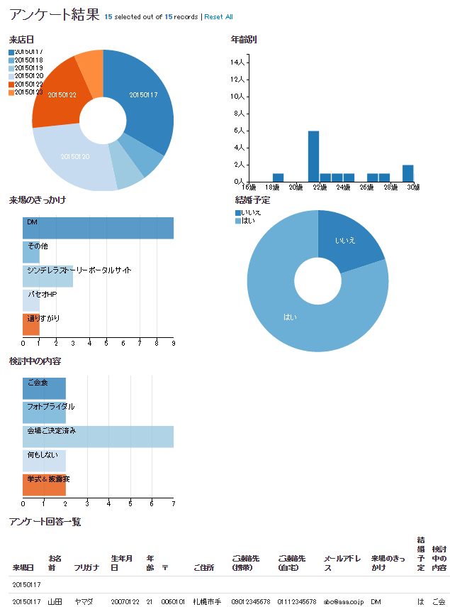
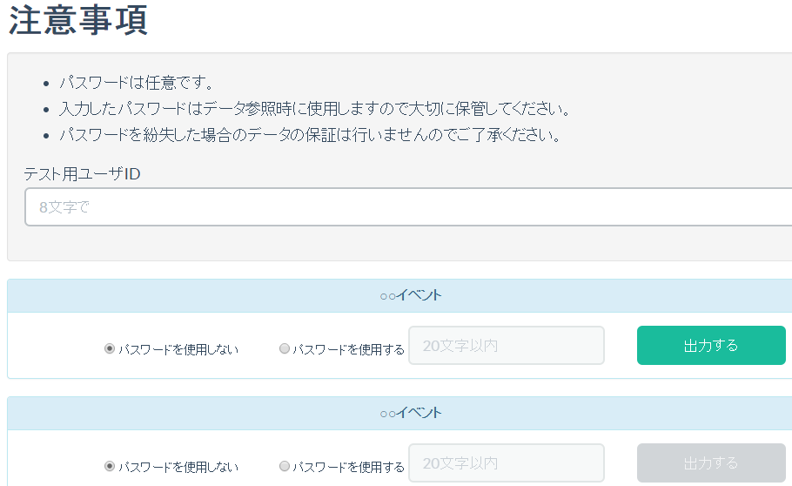
評価対象としたアプリケーション／処理フロー
ログイン画面
認証されたユーザのみ
アクセス可能なページ
店頭用入力画面
Write
店舗入力
Read
ダウンロード
イベント
ダッシュボード画面
Write
Read
よくありがちな
webシステム
イベント用入力画面
集計ファイル作成画面

Slide 29





構築事例：従来型のWebアプリケーション・アーキテクチャ
※2015/3/20時点
APはそのまま移行。ただし、セッション管理等、一部改修が必要な場合がある。
リージョン:東京
＜EC2＞
インスタンスタイプ：t2.micro（最少）
料金：$0.020/1時間
＜ELB＞
料金：$0.027/1時間
+$0.008/1GB
死活監視
Web
AP
DB
EC2
EC2
EC2
Elastic Load
Balancing
EC2
EC2：1台
365日24時間稼働：$175.2
EC2：9台
365日24時間稼働：$1576.8
ELB：1台
365日24時間稼働：$236.52+α
ELB：2台
365日24時間稼働：$473.04+α
Internet
クライアント
EC2
EC2
EC2
EC2
DNS
EC2
冗長化
冗長化
冗長化
年間：約$2049.84
約254,980円
DNSのセットアップが必要
ミドルウェアが必要
（Oracle、 SQLServer、死活監視ソフト等の購入）
DBMSのセットアップが必要

Slide 30







構築事例：AWSサービスを活かしたアーキテクチャ
※2015/3/20時点
リージョン:東京
＜EC2＞
インスタンスタイプ：t2.micro（最少）
料金：$0.020/1時間
＜ELB＞
料金：$0.027/1時間
+$0.008/1GB
＜RDS＞
インスタンスタイプ： t2.micro（最少）
死活監視のソフトウェア不要
基本的に無料／アラーム設定でメール通知
Web
AP
DB
Cloud
Watch
Elastic Load
Balancing
EC2
EC2
RDS(Master)
EC2：4台
365日24時間稼働：$700.8
ELB：2台
365日24時間稼働：$473.04+α
RDS：
365日24時間稼働：$455.52
Route53：
1年間：$26.4（最少）
Internet
クライアント
Route 53
DNS
EC2
EC2
RDS(Slave)
セッション
管理
冗長化
冗長化
DynamoDB
年間：約$1655.76
約198,691円
Route 53に
設定するのみ
ＤＢＭＳはインストール不要
  Ｏｒａｃｌｅ、ＳＱＬＳｅｒｖｅｒ等のライセンス料込
  ＥＣ２の接続先を変更するだけ
冗長構成はＭｕｌｔｉ-ＡＺを選択するのみ

Slide 31


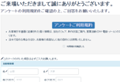







構築事例：AWSサービスを最大限活かしたアーキテクチャ
※2015/3/20時点
Webサーバー機能
3箇所以上で自動複製、容量無制限
リージョン:東京
＜S3＞
料金：$0.0330/GB
+リクエスト数+データ転送量
＜CloudFront＞
料金：$7.2/年 （試算した結果）
<Lambda>
料金：$0
＜DynamoDB＞
料金：$0 （試算した結果）
メールサーバー不要
S3
コンテンツ
Cloud
Watch
入力ページ（HTML）
Cloud
Front
Log等
非公開コンテンツ
Internet
AWS認証
アプリ認証
SignedURL発行
サーバ側アプリ
キャッシュ
SSL証明書
Cognito
クライアント
任意のタイミングで処理実行
負荷分散、障害対策はAWS任せ
Lambda
Node.js
年間：約$7.56
約907円
JavaScript
DynamoDB
テーブル
画面表示は、
クライアント側
アプリ
冗長構成、拡張・データ再配置
はAWS任せ
※条件によって料金は異なります

Slide 32
クラウドは手段の負担を減らす仕組み
IaaS
PaaS
SaaS
アプリケーション
アプリケーション
アプリケーション（アドオン）
アプリケーション
利用する企業の責任
アプリケーション
データ
データ
データ
手段の負担を減らす
ランタイム
ランタイム
ランタイム
プラットフォーム
ミドルウェア
ミドルウェア
ミドルウェア
オペレーティング
システム
オペレーティング
システム
オペレーティング
システム
クラウド事業者の責任
仮想化
仮想化
(必ずしも使わない)
仮想化
(必ずしも使わない)
インフラストラクチャー
サーバー
サーバー
サーバー
ストレージ
ストレージ
ストレージ
ネットワーク
ネットワーク
ネットワーク

Slide 33
クラウド活用の狙い
ビジネスの成果に
直接貢献する
構築や運用からの解放
アプリケーションの質的向上にリソースをシフトできる
ビジネス・スピードの加速に迅速柔軟に対応できる
最新テクノロジーの早期実装
試行錯誤が容易になってイノベーションを加速する
テクノロジーの進化をいち早くビジネスに取り込める
資産から経費へのシフト
初期投資リスクが削減でき、IT活用範囲を拡大できる
ビジネス環境の変化に柔軟に対応できる

Slide 34
クラウドへ移行することに伴うビジネスの変化
５年毎の
更新ビジネス
消滅
５年毎のリース更改
がなくなる
テクノロジー
を駆使した
改革提案が
求められる
SaaS/PaaS
サーバーレス
の適用範囲
が拡大する
自社所有から
パブリック・クラウド
への移管
情報システム部門
の役割が変わる
アジャイル開発
DevOpsの
適用拡大
運用自動化の
範囲が拡大する
企画・目利き
デザインなどの
上流スキルが
求められる

Slide 35
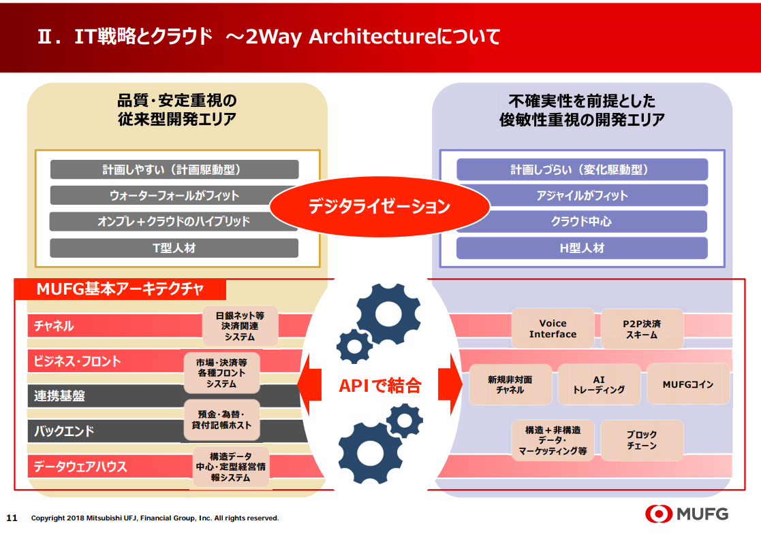
銀行システムにおけるクラウド活用の動き
5年間で100億円のコスト削減
1000超のシステムの約半分をクラウド化
日本ユニシスとマイクロソフト、「BankVision on Azure」実現に向け共同プロジェクトを開始
週刊ダイヤモンド 2017.5.17
https://diamond.jp/articles/-/128045
2018年3月23日
日本ユニシス株式会社と日本マイクロソフト株式会社は23日、日本ユニシスのオープン勘定系システム「BankVision」の稼働基盤として、Microsoft Azureを採用するための取り組みを推進するため、共同プロジェクトを4月から開始すると発表した。
いかに費用を抑え、最新技術も取り入れた上で短期間でのシステム開発を行うかという課題に対応するため、クラウドを選択。現在はクラウド最大手の米アマゾンウェブサービスと組み、業務システムの一部から移行を進めている。

Slide 36
クラウド・バイ・デフォルト原則
政府情報システムにおけるクラウドサービスの利用に係る基本方針（案）
https://www.kantei.go.jp/jp/singi/it2/cio/dai77/siryou.html
クラウド・バイ・デフォルト原則（クラウドサービスの利用を第一候補）
  政府情報システムは、クラウドサービスの利用を第一候補として、その検討を行う
  情報システム化の対象となるサービス・業務、取扱う情報等を明確化した上で、メリット、開発の規模及び経費等を基に検討を行う
Step0：検討準備
クラウドサービスの利用検討に先立ち、対象となるサービス・業務及び情報といった事項を可能な限り明確化する。
Step1：SaaS（パブリック・クラウド）の利用検討と利用方針
サービス・業務における情報システム化に係るものについて、その一部又は全部が SaaS（パブリック・クラウド）により提供されている場合（SaaS（パブリック・クラウド）の仕様に合わせ、サービス・業務内容を見直す場合も含まれる。）には、クラウドサービス提供者が提供する SaaS（パブリック・クラウド）が利用検討の対象となる。
Step2：SaaS（プライベート・クラウド）の利用検討
サービス・業務における情報システム化に係るものについて、その一部又は全部が、府省共通システムの諸機能、政府共通プラットフォーム、各府省の共通基盤等で提供されるコミュニケーション系のサービスや業務系のサービスを SaaS として、当該サービスが利用検討の対象となる。
Step3：IaaS/PaaS（パブリック・クラウド）の利用検討と利用方針
SaaS の利用が著しく困難である場合、又は経費面の優位性その他利用メリットがない場合については、民間事業者が提供する IaaS/PaaS（パブリック・クラウド）が利用検討の対象となる。
Step4：IaaS/PaaS（プライベート・クラウド）の利用検討
IaaS/PaaS（パブリック・クラウド）の利用が著しく困難である場合、又は経費面の優位性その他利用メリットがない場合については、サーバ構築ができる政府共通プラットフォーム、各府省独自の共通基盤等を IaaS/PaaS として、当該サービスが利用検討の対象となる
オンプレミス・システムの利用検討

Slide 37
変わるビジネスのかたち
戸建・定住
新築
建売り
住み替え
リフォーム
賃貸
建設業
サービス業
一括売り切り
継続支払い

Slide 38
クラウドの分類と関係
オンプレミス・システム／自社資産として所有
プライベート・クラウド
個別システム
SaaS
PaaS
IaaS
ハイブリッド･クラウド
プライベートとパブリックの連係･組合せ
ホステッド
プライベート
クラウド
SaaS（Software as a Service）
マルチ・クラウド
複数のパブリックを連係・組合せ
PaaS（Platform as a Service）
IaaS（Infrastructure as a Service）
パブリック･クラウド／クラウド事業者資産を使用

Slide 39

クラウド・コンピューティング
3つの誤解
Notes:
39

Slide 40
クラウドにまつわる3つの誤解
誤解1
調達の手段が変わるだけ。自分たちのやることは実質変わらない。運用がある程度は任せられる程度。
誤解2
ガバナンスが効かない。だからセキュリティも確保できない。だから心配なので使えない。
誤解3
コスト・メリットは期待できない。クラウドだって、コストはかかり続けるのだから結局は同じ。

Slide 41
誤解１：調達の手段が変わるだけ？
アプリケーションや業務対応に人的資源を集中できる
アプリケーション+業務対応
運用管理
クラウド
アプリケーション+業務対応
移行作業
移行作業
移行作業
運用管理
5年
+5年
+5年

Slide 42





誤解２：ガバナンスが効かない？
特定&少数の通信相手
特定・不特定&多数の通信相手
インターネット
複雑さと範囲の拡大
ファイヤー
ウォール
ファイヤー
ウォール
LAN
LAN
自社の所有するシステム資産を守ることにより
経営、業務、データ、個人を守ることができた
ユーザー認証や暗号化、セキュアなプログラムなどで
経営、業務、データ、個人を守らなくてはならない

Slide 43
誤解２：ガバナンスが効かない？
責任分界点が変わる：運用管理 × セキュリティ対応
自社所有
IaaS
PaaS
SaaS
業務対応
アプリケーション
プラットフォーム
自社対応
クラウド
インフラ
運用管理

Slide 44
誤解３：コストは下がらない？
自社所有の場合
クラウドを使用する場合
業務対応
業務対応
ソフトウェア
ビジネス環境の変化に柔軟対応
リスクヘッジ効果が高い
ソフトウェア
ハードウェア
附帯設備
ハードウェア
附帯設備
固定資産の割合が高い
経費の割合が高い

Slide 45
誤解３：コストは下がらない？
CPUコア数の削減で1/4
オンプレで調達する場合の構成
8コア/1ソケットのCPU
削減
4+2=6コアはないので
仕方なく＋2コア
リスク係数×1.5
＋2コア
オンプレと同じ
構成・見積は意味が無い
実需に応じ必要な能力を
調達すればいい
クラウドで調達する場合の構成
必要だと思う
4コア
クラウド・サービス
本当に必要だった
2コア

Slide 46
誤解３：コストは下がらない？
CPUコア数の削減で1/4
夜間は使用しないので24時間→18時間でさらに2/3
「所有」では24時間が前提。これ稼働時間単位に変更（分単位で課金）
データセンター使用料は無料
インフラの運用管理は自動化+お任せ
クラウドならではのボトルネックや制約事項
オンプレ前提の見積ではなく、クラウドの特性を活かした見積でコストを下げられる可能性

Slide 47
これからの開発と運用
DevOps

Slide 48
ITについての認識の変化が「クラウド×内製化」を加速
「ITは本業ではない」という認識
「本業＝IT前提」という認識へシフト
本業＝社員
ITを前提とした
差別化・競争力強化
取り組み範囲の拡大
売上や利益の拡大
ビジネスのデジタル化
支援≈外注
生産性の向上
コストの削減
期間の短縮
自動化やクラウド化
適用範囲の拡大
クラウド×内製化

Slide 49
これからの開発や運用に求められるもの
ビジネス環境の不確実性が増大
デジタル・テクノロジーの劇的な発展
現場のニーズに
ジャストインタイム
で対応できる
即応力
破壊力
生産性・価格・期間など
これまでの常識を
根底から覆す
アジャイル開発
Agile Development
ビジネスの成果に貢献するコードだけを
変更に柔軟・迅速に対応して
バグフリーで提供する
DevOps
Development & Operation
運用の安定を維持しながら
本番環境への迅速な移行と
継続的デリバリー
クラウド・高速開発
Cloud Computing
高速で俊敏な開発実行環境の調達
経費化の拡大による不確実性への担保
運用やセキュリティから解放と人材の再配置
ウォーターフォール開発×オンプレミス×開発・運用業務委託の限界

Slide 50

VeriSM
Value-driven (価値主導）
Evolving（発展、展開する）
Responsive（敏感に反応する）
Integrated（統合、結合された）
Service（サービス）
Management（マネジメント）
ITのスピードにビジネス・プロセスが追いつかない
全ての組織がサービス・プロバイダー化する
どの様にITサービスを提供し維持するのか
アジャイル開発
Agile Development
ビジネスの成果に貢献するコードだけを
変更に柔軟・迅速に対応して
バグフリーで提供する
DevOps
Development & Operation
運用の安定を維持しながら
本番環境への迅速な移行と
継続的デリバリー
クラウド・高速開発
Cloud Computing
高速で俊敏な開発実行環境の調達
経費化の拡大による不確実性への担保
運用やセキュリティから解放と人材の再配置
ITのスピードが高速化

Slide 51
これからの「ITビジネスの方程式」
情報システムの
品 質
ビジネス
成 果
スピード
最大
生産量

Slide 52
早期の仕様確定がムダを減らすという迷信
要求の時間的変質
要求の信憑性
１００％
平均的な値
７５％
２４ヶ月後に２５％程度
５０％
変化が大きくなっている
２５％
０
３
６
９
１２
時間経過（月）

Slide 53
不確実性のコーン
プロジェクトフェーズ
見積金額の変動幅
システム企画
要件定義
基本設計
詳細設計
プログラミング
4.0x
倍の振れ幅
2.0x
16
1.0x
0.5x
0.25x
初期の
プロダクト定義
承認された
プロダクト定義
要求仕様
設計仕様
詳細設計
研修された
ソフトウエア
スティーブ・マコネル著「ソフトウェア見積り 人月の暗黙知を解き明かす」

Slide 54
システム開発の理想と現実
理想の結果
実際の結果
品質
Quality
品質
Quality
品質の低下
納期とコストの厳守
納期
Delivery
費用
Cost
納期
Delivery
費用
Cost

Slide 55
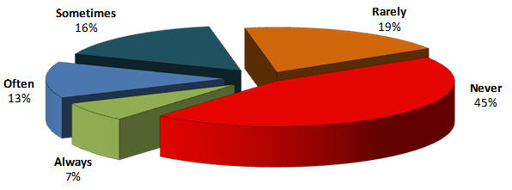
早期の仕様確定がムダを減らすというのは迷信
ほとんど／決して使われていない： 64%
常に／しばしば使われている： 20%
Standish Group Study Reported at XP2002 by Jim Johnson, Chairman

Slide 56
根拠なき「工数見積」と顧客との信頼関係の崩壊
手続き型プログラミング
COBOLやPL/Iなど
オブジェクト指向プログラミング
JavaやC++など
シーケンシャル・コーディング
上から順に書いてゆく
１ヶ月に書けるステップ数は誰がやっても同じ
工数算定の根拠／基準が明確でぶれが少ない
開発生産性の飛躍的向上
設計次第／エンジニアのスキル次第で
工数が大幅に変動
ファンクション・ポイント法
シーケンシャル・コーディングを前提
機能数や複雑さに応じて点数化
点数→ステップ数→工数の一致
KKD（Keiken + Kan + Dokyo）法
過去の経験と勘にもとづく規模感
過去に経験が無い場合は類似例を元に推計
赤字案件が増えコンティンジェンシを上乗せ
妥当な工数が算定可能
見積工数の積算根拠が曖昧
顧客との信頼関係を醸成
顧客との信頼関係が崩壊
利益確保と予測が可能
瑕疵担保
責任
利益確保と予測が困難
Notes:
現在のSI業界の一つの課題として人月積算ビジネスが挙げられます。人月積算ビジネスとは、人月積算で金額を決めておきながら、瑕疵担保責任としてSI事業者が完成責任を負わされるビジネス構造です。
例えば、システムエンジニアが1ヶ月100万円とすると、システムを作るのに、10ヶ月ほどかかるシステムであれば、エンジニアの見積もりとしては10人月、1000万円という見積もりになります。これは、1ヶ月で働くエンジニアの生産性が均一であることが大前提の積算システムなのです。
ではなぜこんな価格算定方法になったのでしょうか。人月積算の歴史を紐解くとよくわかります。1970年代システム開発はメインフレームを販売し、そのハードウェア販売への対価をもらうビジネスでした。プロフェッショナルサービス（導入に関するエンジニアリング）は無償で提供され、メインフレームが持つテンプレートをそのまま使うのが主流でした。1980年代になるとメインフレームのテンプレート以外でもCOBOLなどのプログラミング言語でアプリケーションを作るようになってゆきました。このころ、SI事業者がいまでも見積もりでよく使っているファンクションポイント法が登場します。
ファンクションポイント法とは、1979年にIBMのアレン・J・アルブレヒト（A.J.Albrecht）が考案したソフトウェアの規模を測定する手法の1つでソフトウェアがもつ機能数や複雑さによって重みづけした点数を付け、そのソフトウェアにおける合計点数から開発工数を見積する方法です。
この方法は、上から順に一つ一つ書いていく、つまり「シーケンシャルにコードを入力する」ことを前提に考えられています。この場合は、１ヶ月間でコードを書く量は、だれがやってもほとんど差がありません。機能数や複雑さに点数をつけて見積もりを作ったとしても、妥当な工数が導き出せました。しかし、1990年代C++言語やJava言語に代表されるオブジェクト指向プログラミングやウェブアプリケーションが登場し、大規模システムに適用されるようになりました。この方法だと開発生産性が飛躍的アップする分、どのような設計をするかで、１ヶ月あたりのエンジニアの工数が大幅変わってきます。そのためファンクションポイント法だけでは見積もりができず、ファンクションポイント法をベースに、過去の経験と勘に基づく規模感を勘案し、それを山積みして算出する方法で見積もりを作るようになったのです。
サーバーやストレージなどのインフラ側の見積もりも、技術が細分化されたので、知見のあるエンジニアの場合とそうでないエンジニアの場合では、１ヶ月で働くエンジニアの生産性が均一ではなくなりました。
現在の見積もりは、過去の類似例を参考に期間を積む方式で作られているため、過去に経験のないものについては余裕分を上乗せし、見積金額を算出しています。しかし、未知の案件では、その余裕分さえも食いつぶし、赤字案件が増え続けました。赤字案件が増えるので、コンテンジェンシという名目でさらに余裕分を上乗せし、期間以上に見積もりをするようになったため、見積金額の積算根拠が曖昧になってしまいました。それは、顧客との信頼関係を悪化させるひとつの原因にもなっています。
さてもう一つの問題は、瑕疵担保責任です。システムは、顧客と決めた仕様通りに納品しなければ、瑕疵担保責任として修正を義務づけられます。期間×人数で見積もっているので、これが増えれば、本来は、追加費用を支払ってもらわなくてはなりません。しかし、契約は、期間×人数で見積もった金額で請負契約となりますので、お客様の支払金額は原則として変更されません。加えて、この瑕疵担保責任があるため、「仕様書通りではない」ということになれば、仕事を受託した側は、検収・支払いが人質に取られているようなものですから、泣く泣く対応せざるを得ないのです。
顧客側は、仕様を一度決めてもビジネスが変われば仕様を変更します。なぜならシステムはビジネスのための手段ですから、ビジネス環境が変われば仕様も変わるのは当然です。しかしシステム開発者側は、当初合意した仕様通りに作ることを目指しますので、根本的なゴールの不一致が起きています。
このような事態に対処するため、COCOMO法やCoBRA法などの見積積算方式が考案されました。しかし、コストの算出根拠が難しく、ユーザーになかなか受け入れられていない状況です。
このような人月積算の歴史から考えれば、人月積算ビジネスはすでに崩壊していると言えるでしょう。しかし、このシンプルな見積もり方法以上にわかりやすく、見かけ上の論理性を持つ見積もり算定方法がないため、人月積算ビジネスをつづけざるを得ない状況なのです。

Slide 57
「仕様書通り作る」から「ビジネスの成果への貢献」へ
加速するビジネス・スピード
に即応する
本当に「使う」システムだけ
を開発・運用する
ビジネスの成果に貢献する
アジャイル開発
ビジネスと一体化した開発
DevOps
開発と運用の同期化
クラウド
自動化と高速開発
Notes:
マイクロサービス、コンテナ、サーバーレス、イベント・ドリブン、FaaS（Function as a Service）
この５つの言葉が、これまでのSIビジネスの存続を難しくしてしまうかもしれません。それがどういうことかが分からないとすれば、SIビジネスの置かれている危機的状況を理解できているとは言えません。
「デジタル・トランスフォーメーション」という言葉を最近よく聞くようになりました。この言葉の本質を理解すれば、それがSIビジネスにとって破壊的な影響をもたらすことだと理解できるはずです。
前者の5つの言葉は、インフラの構築や運用、アプリケーション開発を根本的に変えてしまう可能性があります。アプリケーション開発者は、インフラやその運用を気にせずにアプリケーションを開発できるようになり、業務ニーズの変更に即応できるようになるでしょう。
ビジネス環境の不確実性がかつてなく高まっているいま、環境変化への即応力は経営の生命線です。同時に、ビジネスとITの一体化さらにはITを前提とした新たなビジネス・モデルが、企業の競争力の源泉になりつつあります。そうなると、ビジネス環境の変化に即応するためには、ITもまた即応できる俊敏さを持たなくてはなりません。それを支える手段のひとつが、この5つの言葉を組み合わせることで実現できます。
アジャイル開発やDevOpsも同じ文脈の中で捉える必要があるでしょう。つまり、両者は共に、ビジネス環境の変化に即応し、ビジネスの成果に直接貢献するための取り組みだといえるでしょう。
後者の「デジタル・トランスフォーメーション」の「トランスフォーム＝置き換えること、変換すること」の意味するところは、「人間が仕事をすることを前提にするビジネス・プロセス」から「機械やソフトウェアが仕事をすることを前提にするビジネス・プロセス」へ「トランスフォーム」することです。
これまでは、人間が仕事をすることを前提に、業務プロセスは設計されていました。しかし、徹底して無駄や人的ミスを排除できる業務プロセスを作っても、人間が仕事をする以上、人間の持つ非合理性や労務的な制約を完全に排除することはできません。しかし、人間ではなく、一切の仕事を機械やソフトウェアだけで実現できるのであれば、このような制約から解放され、劇的な生産性や品質の向上を実現できます。
かつて、そのようなことは非現実的なことでしたが、人工知能やロボット、IoTやクラウドの進化と普及と共に、その可能性が広がってきたのです。「デジタル・トランスフォーメーション」とは、そんな人間前提から機械やソフトウェア前提へと業務プロセスを転換することを意味する言葉です。
この変化の最前線に立たされているのがSIビジネスです。例えば、インフラ機器の販売や構築、運用は、クラウドや自動化に置き換えられつつあります。また、アプリケーションの開発は、先の5つの言葉やアジャイル開発／DevOpsに代表されるように、スケーラビリティや俊敏さに重心が置かれ、手間のかかる構築や運用はクラウド・サービスに任せてしまうという流れが定着しつつあります。まさに、デジタルトランスフォーメーションの最前線で、この現実に向き合っているのです。
「いつまで、いままでのやり方が通用するのでしょうか？」
お客様がITに求める価値はこれまでにも増して高まっています。この流れは、当面変わることはありません。それにもかかわらず、利益が伸びない、あるいは利益率が減少しているとすれば、これはもはや危機的状況と言えます。稼働率が上がっているのに利益率が下がっているとすれば、そのビジネスに付加価値が無いことを意味し、早晩、自動化やクラウドに置き換わってもおかしくありません。
かつて、どんな田舎町にもレコード屋さんがありました。しかし、いつの間にか街の中からなくなってしまいました。音楽の需要は今も昔も旺盛です。しかし、レコードの需要はなくなってしまったのです。ITの需要は無くならなくても、工数の需要はなくなってしまいます。そのことと重ねて考えてみてはどうでしょうか。いま、そんな時代の流れの只中にあるのです。
過去の常識や成功モデルがいつまでも通用することがないことは、歴史を見れば明らかです。ITに関わるビジネスは、その変化が極めて速く、またITの進化がこの変化を加速しています。そんな変化に追従し続けることは容易なことではありません。ただ、この変化が何処に向かってすすんでいるのかを知り、3年後あるいは5年後の常識に向けて手を打っているかどうかは、自らの未来にとって決定的な意味を持ちます。
ITを提案し構築する仕事は、お客様の3年後あるいは5年後に責任を持つ仕事です。その当事者が、自分の未来に責任を持てないとすれば、お客様からも信頼を失うでしょう。そうなれば、ますます自らを厳しい状況に追い込んでしまうだけです。
冒頭に示した「5つの言葉」や「デジタル・トランスフォーメーション」だけではありません。いまSIビジネスの置かれている状況は、明らかに非常識です。しかし、この非常識が常識と受けとめられるようになるには、さほど時間はかかりません。ならば、いち早くいまの非常識を自分たちの常識に変え、変化を先取りすることが、生き残りと発展の前提となるはずです。

Slide 58
アジャイル開発の基本構造
ウォーターフォール開発の考え方
仕様書に記載した
全ての機能
仕事の仕組みは確定できるを前提にした開発
100%
仕様凍結（確定）させて仕様書通りに開発が100%完了したら、
現場からのフィードバックを求める。
？
現場からのフィードバック
最後になって訂正・追加などが集中
仕様書に対して100点満点狙い
0%
時間
アジャイル開発の考え方
予定していた
全体仕様
100%
仕事の仕組みは変化するを前提にした開発
現場からの
フィードバック
80%
途中の成果からフィードバックを得て、
仕様や優先順位の変更を許容する。
現場からの
フィードバック
60%
目標としていたビジネスの成果が
達成できていれば完了
現場からの
フィードバック
30%
ビジネスの成果に対して合格点狙い
0%
時間

Slide 59
お客様と自分たちのビジネス価値を再定義する
お客様のビジネス価値は ビジネス・プロセスとデータ
自社資産・自社運用
ビジネス・プロセス
ビジネス・プロセス
ビジネス・プロセス
ビジネス・プロセス
データ
データ
データ
データ
アプリケーション
アプリケーション
アプリケーション
アプリケーション
SaaS
API
FaaS
超高速開発ツール
プラットフォーム
プラットフォーム
PaaS
PaaS
インフラストラクチャ
IaaS
お客様のビジネス価値を実現する手段は 使用 へシフト
サービス・運用委託
1960〜
2010〜
2015〜
2016〜

Slide 60
これからの開発と運用
DevOps
アプリケーションの継続的・連続的デプロイに安定稼働を保証
トラブルの回避や修復を自動化し、安定運用とスピードを担保
変更のメリットを現場に直ちに提供
変化する
現場のニーズや課題
アジャイル開発
試行錯誤での
解決策の発見
変化に柔軟な
アプリケーション開発
データ量や処理能力の大きな変化に対応できるスケーラビリティ
開発・実行環境の先進性や柔軟性、およびオープン性
プラットフォームやアプリケーションの相互連携の容易さ
クラウド･コンピューティング

Slide 61
ビジネスと人の役割
ビジネス価値の創出
ビジネス
サービス
として利用
人間の役割が拡大する領域
ITを活かした経営・事業戦略の策定
ITを活かしたビジネスの開発
システム全体の企画・設計
アプリケーション開発者から
ビジネス・アーキテクトやコンサルへの転換
手段の提供
アプリケーション
保守
運用
開発
機械の役割が拡大する領域
プラットフォーム
導入
構築
ミドルウェア
クラウド・コンピューティング
サーバーレス・アーキテクチャ
人工知能を活かした自動化・自律化
オペレーティング・システム
インフラストラクチャー
ハードウェア
運用技術者から
システム・アーキテクトやSREへの転換
ネットワーク
データセンター

Slide 62
運用技術者からSREへ
運用技術者
Operator / Operation Engineer
積極的にソフトウェアで置き換えていく
  クラウド・サービス
  自動化/自律化ツール
ビジネスもアプリも要件がどんどん変わっていくので、継続的に改善、手作業をソフトウェアに置き換えていく必要がある
ITの実務上の利用方法について問い合わせを受けて対応する窓口業務
定められたオペレーションを繰り返し実施する定常業務
ITに関するトラブルに対応する障害対応業務
インフラ（ネットワークやOS・ハードなどの基盤部分）に関する管理業務（構成管理やキャパシティ管理など）
変更への即応性や信頼性の高いシステム基盤を設計
運用管理の自動化/自律化の仕組みを設計・構築
開発者が利用しやすい標準化されたポリシーやルールの整備
組織横断的なインフラ整備
作業者から
ソフトウェアエンジニア
への変身！
SRE
Site Reliability Engineer
参考になる記事：
http://japan.zdnet.com/article/35090649/
http://torumakabe.github.io/post/bookreview_site_reliability_engineering/

Slide 63
SIビジネスの
デジタル・トランスフォーメーション
Notes:
63

Slide 64
ITに求められる需要は“工数提供”から“価値実現”へ
ITがもたらす
顧客価値
価値実現需要
<お客様のビジネスの成果に貢献>
限界利益ゼロ社会
ITビジネスに求められる価値の
パラダイム・シフト
共創
デジタル・トランスフォーメーション
工数削減の取り組み
作らない手段の充実
自動化・自律化・サービス化
工数需要
<人月による貢献>
工数削減の取り組み
作る工数の削減
ミドルウェア、パッケージ、ツール
工数削減と 需要拡大の均衡
IT需要の拡大
コスト：生産性・期間・利便性
IT需要の拡大
投資：スピード・変革・差別化
時間
Notes:
IT需要は、将来にわたって継続的に拡大するでしょうが、工数そのものを喪失させる動きもまた加速します。そうなれば、工数需要は減少に転じます。また、工数需要の内容が変わります。例えば、「コードを書く」や「テストする」といったことの多くは自動化されてゆくでしょう。一方で、戦略の策定や企画、テクノロジーの目利きや組合せ、全体設計などの上流工程に関わる人材は、これまでにもまして需要は拡大します。
その意味で、人の需要がなくなるわけではありません。ただ、作業工数に応じた労働力に対価を支払うというやり方は、自動化やクラウドとの競合や人口の減少もあり、収益拡大は期待できません。ならば、お客様のビジネスの成果への貢献に対価を頂くビジネス・モデルを拡大してゆかなければなりません。
「工数」の提供から「顧客価値実現」に貢献することへ、収益の源泉を変えてゆくための取り組みが求められています。これは、SI業界全般に関わる課題となっています。

Slide 65

SIビジネスのデジタル・トランスフォーメーション
ビジネス
企画・設計
共創
デザイン思考
お客様
お客様
事業者
システム
企画・設計
アジャイル開発
PaaS/FaaS/SaaS
超高速開発ツール
事業者
アプリケーション
開発・運用
お客様
事業者
事業者
インフラ･プラットフォーム
構築・保守
クラウド
DevOps
自動化ツール
事業者
運用管理
事業者
絶対的な安定と品質
物販 × 工数 ＝ 売上と利益
変更への柔軟性とスピード
シェア × サブスクリプション ＝ 利益と売上
Notes:
デジタル・トランスフォーメーションへの取り組みを主導するのは既存の情報システム部門から経営者や事業部門へとシフトしてゆくでしょう。そのためには、経営者や事業部門のデマンドを掘り起こし、情報システム部門がデジタル・トランスフォーメーションに取り組める環境を作り、情報システム部門の変革も合わせて、その実現に取り組んでゆく必要があります。
またこの取り組みは、既存の業務プロセスの改善ではなく、新しいビジネスの仕組みを作り出すことです。これまでのようにユーザーにどうしたいのか、何が正解なのかを教えてもらうことができません。お客様と一緒になって新しい正解を創り出してゆく、「共創」が必要となります。
「共創」とは、絶対的な正解のないところで最善の正解を生みだす取り組みです。その前提は、既存の発想にとらわれないオープンさと最新テクノロジーの活用であり、それを効率よく創り出すフレームワークが必要となります。

Slide 66
ITとの正しい付き合い方
ビジネス
経営と業務プロセス
思想としてのIT
ビジネスの変革と創造
仕組みとしてのIT
業務プロセスの効率化と実践
商品としてのIT
収益拡大とビジネスの成長
道具としてのIT
利便性の向上と多様性の許容
Notes:
■ITの4つの役割
冒頭の事例で紹介したように、ITは経営や業務の実践を支える基盤として欠かすことのできないものとなっています。「ビジネスはITと一体化」しているといってもいいでしょう。しかし、いまだ「ITは道具にすぎない」と言われることも多く、ITの本来の役割が正しく伝わっていないようにも思います。
まずはビジネスにとってITはどのような役割を果たしているのかを整理してゆきましょう。
■■利便性の向上とビジネスの多様性を支える「道具としてのIT」
ITは仕事や生活を便利にしてくれる道具として使われています。例えば、
スマートフォンやタブレットを使えば、どこからでも連絡がとれます。また、地図や乗り換え案内のアプリを使えば、無駄なくスムーズに目的地に移動できます。
表計算ソフトやワープロ、電子メールなどのオフィース・ソフトは、仕事の効率や質を高めてくれます。
帳票や表示画面のレイアウトを画面に描いてゆくと自動的にプログラムを書いてくれる開発支援ツールを使えば、プログラミングを知らない業務担当者が、情報システムを開発することができます。
このような「道具としてのIT」は、ITの専門家に任せることのできるITです。もちろん、ビジネスの現場でどのように使われるか、あるいは使い勝手や機能などは、それを利用する業務の現場の人たちの評価に耳を傾けなければなりません。しかし、先々の技術動向や他の製品やサービスと比較したコストパフォーマンスなど、専門家でなければ判断できないことも少なくありません。「道具としてのIT」と付き合うには、テクノロジーやトレンドに精通したITの専門家主導ですすめてゆくといいでしょう。
■■ビジネスの効率化や品質を高める「仕組みとしてのIT」
ITが仕事の流れを円滑にし、効率を高めてくれます。例えば、
業務の手順を知らなくても、注文データを入力すれば手続きは自動的に進んでゆき、関係する人に通知され、倉庫から荷物が出荷されます。請求書も自動で発行されます。
コールセンターでお客様からの問い合わせを請ければ、かかってきた電話番号からそのお客様の名前、過去のお問い合わせや購買の履歴が表示されます。電話で応対する人はその情報を見ながらお客様に迅速で適切な応対ができます。
誰がどのように手続きをしているかを知らなくても、交通費や経費をパソコンの画面に表示された書式に従って入力してゆけば、承認手続きから銀行口座への振込まで自動で処理されます。
このような「仕組みとしてのIT」は業務の現場とITの専門家が一緒に取り組んでいかなければならないITです。
そもそも「仕組み」とは、業務の手順を作業単位、すなわち「プロセス」という要素に分解し、時間軸に沿って並べたものです。無駄なプロセスを省き、効率の良いプロセスの順序を決め、誰もが使えるように標準化します。それをコンピューター・プログラムに置き換えることで、誰もが間違えることなく仕事を進められるようにしたのが「仕組みとしてのIT」です。経理や人事、受注、調達、生産、販売など、様々な業務プロセスがプログラムに置き換えられてきました。一旦、プログラムに置き換えられた「仕組みとしてのIT」は、人間のように融通を利かせることはできません。それを逆に利用して、「仕組みとしてのIT」を使わせることで標準化された業務プロセスを業務の現場に徹底させ、コストの削減や品質の安定、作業時間の短縮を実現しています。
一方、そんなITが停まってしまえば、仕事ができなくなってしまいます。時には経営や収益、社会に大きな影響を与えかねません。例えば、航空会社の座席予約システムが停まれば飛行機をとばすことができず社会問題になります。月末に銀行の決済システムが停止すれば、入金をうけられない企業が社員に給与を払えなくなるかもしれません。
もし、仕事の効率を高めたい、ミスを無くして仕事の品質を高めたいのであれば、その業務プロセスを改善すると同時に、それを動かしているITも手直しが必要になります。
このように「仕組みとしてのIT」は業務の「仕組み」を実現し、ビジネスの効率や品質を高める役割を果たしています。
そんな「仕組みとしてのIT」と付き合うには、経営や業務の現場の人たちが、ITの常識や可能性、その限界を正しく理解し、ITの専門家と議論しながら最適な仕組みを作り上げてゆくことが大切です。
■■ビジネスの変革や新たなビジネスの創出を促す「思想としてのIT」
ITの進化はこれまでの常識を破壊しつつあります。例えば、
高額な機器を購入し専門的なスキルを持つエンジニアいなければ扱えなかったコンピューターは、クラウドの登場で月額数百円や数千円から簡単に使えるようになりました。
機器の動作や状態を把握するには数万円から数十万円はする高価で大きなセンサーを取り付け、大きなコンピューターを横に置き、月額数十万円もする通信回線でつながなくてはなりませんでした。いまでは、数円から数百円のセンサーをワイシャツのボタンサイズのコンピューターにつなぎ、月額数百円の携帯電話の回線を使って世界中につながるインターネットを介して、様々なモノの動作や状態をどこからでも把握できるようになりました。
専門家の経験やノウハウは人工知能に置き換えられ、誰もがインターネットを介して利用できるようになりました。専門家に引けをとらない内容や精度でアドバイスしてくれたり、未来を予測し正確な判断を下してくれたりできる分野も増えつつあります。
このようにITが既存の常識を破壊し、「以前はまったく夢物語だったけど、いまでは簡単にできること」を増やし続けています。その新しい常識でものごとを考えるとき、これまでとは違う解釈や発想が生まれてきます。ITはそんな「思想」という役割を担っているのです。
「思想としてのIT」は、ビジネスの変革や新たなビジネスを創出する原動力となります。「思想としてのIT」と付き合うには、ITのトレンドを探り、その価値や世の中に与える影響を知ろうとすることが大切です。
■■収益を拡大させビジネスの成長を支える「商品としてのIT」
ITはそれ自身が商品となって、お金を稼いでくれます。例えば、
スマートフォンやパソコンから楽しめるオンライン・ゲームは、ネットの世界で武器やアイテムを販売し、より難しいシナリオへの挑戦を有償で提供しています。
オンライン・ショッピング・サイトは、商品の品揃えばかりでなく、利用者のこれまでの購買履歴や趣味嗜好を分析し、最適な商品を推奨し、売上を拡大させています。
銀行の預貯金や決済、融資といった業務は、実際の現金の移動ではなく、台帳データを書き換えることでおこなわれています。そのデータを書き換える毎に手数料が発生し、銀行に収益をもたらします。
このようにITを駆使して作った情報システムが商品となってお金を稼ぎ、ビジネスの成長を支えています。そのため、その出来の善し悪しが収益を大きく左右することになります。
そんな「商品としてのIT」はその事業を担う人たちが責任を持って設計、構築、運用をしなくてはなりません。マーケティングや営業も深く関わってくるでしょう。当然、ITにできること、できないこと、そしてITがもたらす価値や可能性を深く理解しておく必要があります。設計、構築、運用の実務はITの専門家に任せることはできますが、その成果については事業を担う人たちが責任を担わなくてはなりません。
「商品としてのIT」と付き合うには、ITについて深く精通し、ITの専門家とどのような商品を作るかを、技術的なことにまで踏み込んで議論ができなくてはなりません。
また「商品としてのIT」は、本章で既に紹介した３つのITの総力戦でもあります。つまり、
「思想としてのIT」が教えてくれる「これからの常識」で、新しいビジネス・モデルを描く。
「仕組みとしてのIT」で、便利で効率の良いビジネス・プロセスを作る。
「道具としてのIT」で、是非とも使いたいと思わせる使い勝手や見栄えの良さを実現する。
そんな取り組みが、魅力的な「商品としてのIT」を実現するのです。

Slide 67







商品としてのITの作り方
思想としてのIT
ビジネスの変革と創造
ビジネス・モデル
仕組みとしてのIT
業務プロセスの効率化と実践
商品としてのIT
収益拡大とビジネスの成長
ビジネス・プロセス
道具としてのIT
利便性の向上と多様性の許容
使い勝手や見栄えの良さ

Slide 68
「道具としてのIT」から「思想としてのIT」への進化
1960年代〜1980年代
1990年代〜2000年代
2010年代〜
ビジネス
ビジネス
ビジネス＋IT
（ITと一体化したビジネス）
IT
商品としてのIT
IT
道具としてのIT
仕組みとしてのIT
思想としてのIT
Notes:
IT利用の歴史を遡れば「道具としてのIT」が始まりでした。給与計算や製造業における部品表展開など、それまで人間がそろばんを弾いていた手間のかかる計算をプログラムに置き換えることで劇的な効率改善を実現したのです。
その後、請求書の発行や工場の組み立て作業などのルーチンワーク、書類や伝票の受け渡し、情報の共有や伝達などに適用範囲は広がりました。そのやり方は、人間が行う業務をプロセスに分解し、それぞれの無駄を省いて標準化し、プログラムに置き換えコンピューターで処理するというやり方で、「仕組みとしてのIT」と呼ばれています。一旦、プログラムに置き換えられた「仕組みとしてのIT」は、人間のように融通を利かせることはできません。それを逆に利用して、「仕組みとしてのIT」を使わせることで標準化された業務がとても効果的だったので、IT需要はさらに拡大してゆきました。
IT需要の拡大は、テクノロジーの進化を促しました。インターネットやクラウドにより、いつでもどこでも僅かな費用でだれもがITを利用できるようになり、ソーシャル・メディアやIoTの普及により、ヒトやモノのつながり、その関係も大きく変ろうしています。また人工知能やロボットの進化は、これまで人間にしかできなかったことを機械でもできるようにし、人間と機械の役割分担を変えようとしています。
また「ITと一体化したビジネス」が当たり前の時代を迎えようとしています。そうなると、ITの専門家である情報システム部門やシステム・ベンダーに任せておけばいいという考えは通用しません。もちろん、どんなデータベースを使うか、どのクラウド・サービスがふさわしいか、どの開発ツールを使えばいいのかと言ったことは、ITの専門家たちに任せたほうがいいでしょう。しかし、ITがもたらす新しい常識や可能性を正しく理解し、自社の経営戦略や事業施策に結びつけ、事業の革新を実現するのは経営者や事業部門、すなわちビジネス・オーナーの責任です。
例えば、新しく家を建てるとき、「なんでもいいから、格安で住み心地のいい家を作ってくれ」と建築会社に頼み、出来上がった家を見て「こんな家を頼んだつもりはない」と文句を言っても後の祭りです。どんな家を建てたいかは施主が考えるべきことです。自分のライフスタイルや家族構成、予算などを考え、建築会社に相談するのが普通ではないでしょうか。
建築デザインの雑誌などを読んで、こんな家にしたい、こんな家具を置きたいとこちらの想いを伝えるでしょう。建築会社は、そんなあなたの意向を請けて、専門家として、デザインや工法、設備を提案してくれるはずです。そして、ああしよう、こうしようとやり取りを繰り返しながら、待望の家が完成します。出来上がった家は、施主に引き渡されます。施主は、必要に応じて設備の追加や改修を専門家に頼みながら、自分たちの生活になじませ、より快適な生活ができるようにしてゆくものです。
どうしたいのかは施主の責任です。それは情報システムも同じです。ビジネス・オーナーは自分たちのビジネスにふさわしい情報システムは何かを考え、ITの専門家である情報システム部門やITベンダーに相談する必要があります。そのとき、ITについてはなにも知らないでは、「なんでもいいから、格安で使い勝手のいい情報システムを作ってくれ」というしかありません。そんなことでは、いいシステムなど作れるはずはありません。

Slide 69
ビジネスのデジタル化
1960年代〜1980年代
1990年代〜2000年代
2010年代〜
ビジネス
ビジネス
ビジネス＋IT
（ITと一体化したビジネス）
IT
商品としてのIT
IT
SoR System of Record
結果を処理するシステム
SoE System of Engagement
結果を創出するシステム
文化
対立

Slide 70
ビジネス価値と文化の違い
ユーザー部門のITへの期待の変化
顧客に製品やサービスを“いかに買ってもらうか”を狙う
CRM
MA
ECなど
求められる価値：スピード
結果を創出するシステム
System of Engagement
SoE
≈ モード2
ユーザー部門の要求は明確
IT部門はその要求に応える
ユーザー部門は要求が不明
IT部門はその要求を一緒に探す
モード1 ≈
SoR
System of Record
結果を処理するシステム
ERP
SCM
販売管理など
求められる価値：安定性
顧客が製品やサービスを“買ってから”を処理、格納する
『キャズム』の著者Geoffrey A. Mooreの言葉を参考に作成
Notes:
『キャズム』の著者、Geoffrey A. Mooreは、2011年に出版したホワイト･ペーパー『Systems of Engagement and The Future of Enterprise IT』の中で、「Systems of Engagement（SoE）」という言葉を使っています。彼はこの中でSoEを次のように説明しています。
様々なソーシャル・ウエブが人間や文化に強い影響を及ぼし、人間関係はデジタル化した。
人間関係がデジタル化した世界で、企業だけがそれと無関係ではいられない。社内にサイロ化して閉じたシステムと、そこに記録されたデータだけでやっていけるわけがない。
ビジネスの成否は「Moment of Engagement（人と人がつながる瞬間）」に関われるかどうかで決まる。
これまで情報システムは、顧客へリーチし、その気にさせる役割はアナログな人間関係が担ってきました。そして顧客が製品やサービスを“買ってから”その手続きを処理し、結果のデータを格納するSystem of Record（SoR）に関心を持ってきました。ERP、SCM、販売管理などのシステムがそれに該当します。
しかし、人間関係がデジタル化すれば、顧客接点もデジタル化します。そうなれば、顧客に製品やサービスを“いかに買ってもらうか”をデジタル化しなくてはなりません。Systems of Engagement（SoE）とは、そのためのシステムであり、その重要性が増していると言うのです。CRM、マーケティング・オートメーション、オンライン・ショップなどがこれに当たります。
両者に求められる価値の重心は異なります。SoRでは手続きがいつでも確実に処理され正確にデータを格納する安定性が重要になります。一方SoEでは、ビジネス環境の変化に柔軟・迅速に適応でできるスピードが重要となります。これは、システム機能の違いだけではありません。それぞれのシステムに関わる開発や運用のあり方に関わるもので、思想や文化の違いにも及びます。
デジタルな人間関係が大きな比重を占めるようになったことで、SoEで顧客にリーチし購買に結びつけ、SoRで購買手続きをストレスなく迅速、正確に処理しデータを記憶するといった連係が重要になってきます。もはや、企業の情報システムはSoRだけでは成り立たず、SoEへの取り組みを進めなくてはならないというわけです。

Slide 71
モード1とモード2の特性
モード1
モード2
安定性重視
性向
速度重視
ウォーターフォール
手法
アジャイル
IT部門が集中管理
管理
ユーザー部門が分散管理
予測可能業務
業務
探索型業務
武士:領地や報酬を死守
例え
忍者:何が有効なのかを探る
運用者(オペレーター)
対象
革新者(イノベーター)
効率性やROI
期待
新規性や大きなリターン
統率力や実行力
実践
機動力や柔軟性
月次〜年次
期間
日次(or 時次)〜週次
トップダウン
経営
ボトムアップ
方針が確定した後に軍隊的統率力で実行する力
方向性が見えない状況での探索能力や機動力
Notes:
このモード1とモード2の違いについて、セゾン情報システム・CTOである小野和俊氏がわかりやすく整理されていました。これを参考に私なりに少し手を加えたのが次のチャートです。
モード1とモード2はどちらか一方あればいいということではなく、SoRやSoEの関係のように、ともに必要な存在です。しかし、「モード1」に関わる人たちは、モード2を「落ち着きなくチャラチャラした無責任で軽い存在だと煙たがる」一方で、「モード2」に関わる人たちは、モード1を「古臭く動きが遅い足手まといの恐竜の化石のように感じてしまう」とも小野氏は指摘しています。

Slide 72
モード1とモード2を取り持つガーディアン
モード1
モード2
方針が確定した後に軍隊的統率力で実行する力
方向性が見えない状況での探索能力や機動力
落ち着きなくチャラチャラした
無責任で軽い存在だと煙たがる
古臭く動きが遅い足手まといの
恐竜の化石のように感じる
ガーディアン
それぞれの強みがありながらも
文化的対立が起きやすい両者を共存させるために
双方に敬意を払いつつ間を取り持ち調整を行う
Notes:
いずれにしろ、SoRとSoE、モード1とモード2、これからの情報システムは、両者の共存・連係が必要です。このような関係をガートナーは「バイモーダル」と呼んでいます。しかし、両者は思想や文化の違いから対立が起きやすく、同じ組織に閉じ込めておくことは難しいため、独立した組織あるいは別会社とするほうが現実的だとも述べています。そして、双方に敬意を払いつつ間を取り持ち、調整を行うための役割として「ガーディアン」を置くことを提唱しています。
SIビジネスにも同様の視点を持ち込むべきです。つまり、異なる価値を提供する２つの組織を、業績評価も基準も変えて、それぞれに独立させ、お客様のニーズに応じ、両者を組み合わせて提供する「新たなシステム・インテグレーション・ビジネス」の提供へと、自らの役割を進化させては如何でしょう。

Slide 73
３つのIT：従来のIT／シャドーIT／バイモーダルIT
従来のIT
シャドーIT
バイモーダルIT
事業部門
事業部門
事業部門
堅牢性
安定性
正確性
安全性
完全性
堅牢性
安定性
正確性
安全性
完全性
迅速性
柔軟性
スケーラビリティ
低コスト
そこそこ/使える
堅牢性
安定性
正確性
安全性
完全性
迅速性
柔軟性
スケーラビリティ
低コスト
そこそこ/使える
モード1
SoR
モード1
SoR
モード2
SoE
モード1
SoR
モード2
SoE
情報システム部門
情報システム部門
情報システム部門
SIer／ITベンダー
SIer／ITベンダー
SIer／ITベンダー

Slide 74
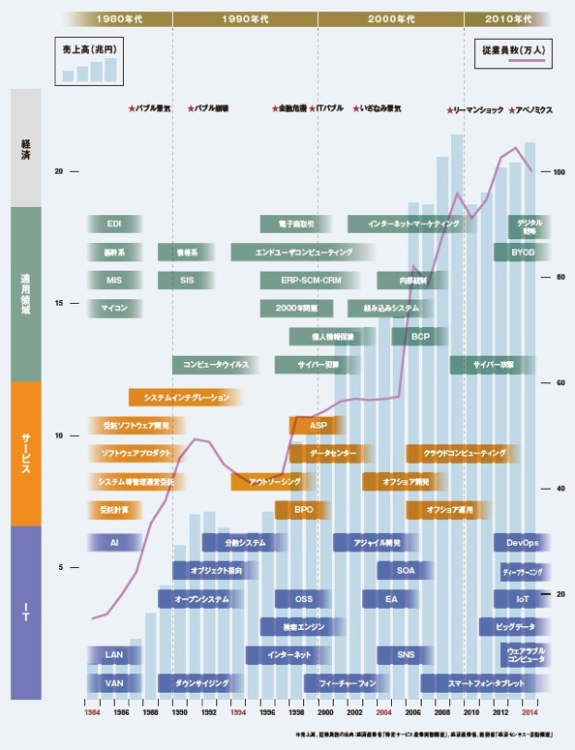
いま起こりつつある情報サービス産業の構造変化
売上規模20兆円、従業員数100万人前後を維持
モード2
民族大移動
モード1
売上や利益、社員のモード2へのシフト
情報サービス産業協会（JISA）情報サービス産業の30年より

Slide 75
何が起こっているのか？
「モード1でも、まだしばらくは何とかなりそうだ。」
「世の中はモード2に向かっているのに大丈夫だろうか？」
自分の身を守らなくては！
思考停止
人材流失
指示待ち症候群
リスク回避症候群
他者依存症候群
ストレス
不安
メンタル問題
優秀な人材から
モード２企業
ユーザー企業
変革の騎手
を失う

Slide 76
ポストSIの４つの戦略と９つのシナリオ
アプリケーション
アプリケーション
プロフェッショナル
戦略
ビジネス同期化戦略
特化型
SaaS/PaaS
内製化支援
ビジネス
サービス
シチズン
デベロッパー支援
業種・業務特化
インテグレーション
アジャイル型
受託開発
専門特化
スピード
クラウド
コンサルテーション
汎用型
SaaS/PaaS
クラウド
インフラ構築
IaaS
クラウド運用管理
データセンター
クラウド
プロフェッショナル
戦略
インフラ提供戦略
インフラ

Slide 77
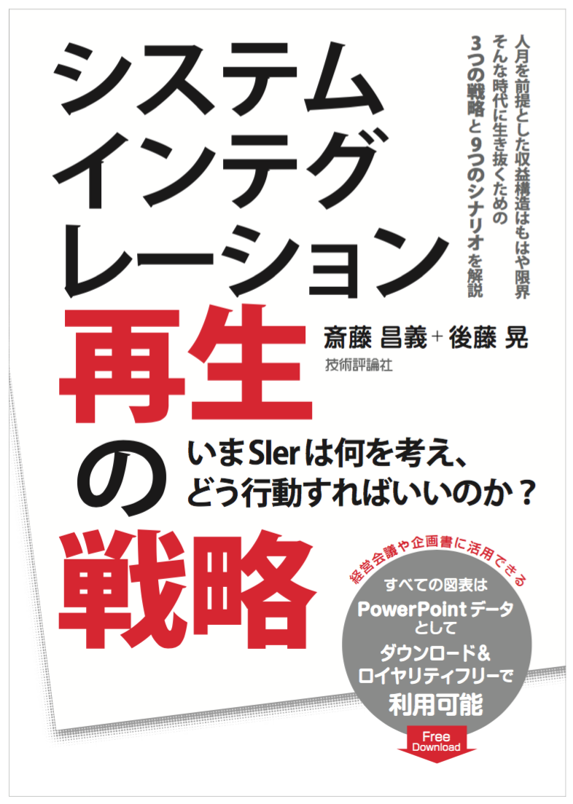
詳細はこちらをご覧下さい m(_ _)m
新しいステージに立つためにどうすればいいのか
これまでと同じやり方では、収益を維持・拡大することは難しくなるでしょう。しかし、工夫次第では、SIを魅力的なビジネスに再生させることができます。
その戦略とシナリオを一冊の本にまとめました。
歴史的事実や数字的裏付けに基づき現状を整理し、その具体的な対策を示すこと。
身の丈に合った事例を紹介し、具体的なビジネスのイメージを描きやすくすること。
新規事業を立ち上げるための課題や成功させるための実践的なノウハウを解説すること。
本書に掲載している全60枚の図表は、ロイヤリティ・フリーのパワーポイントでダウンロードできます。経営会議や企画書の資料として、ご使用下さい。
発売日：2016年1月25日
著書：斎藤 昌義＋後藤 晃
体裁：A5判／本文2色／240ページ
ISBN：978-4-7741-7872-1
価格：1,880円（＋税）
http://amzn.to/1QViFJ1

Slide 78
SIビジネス変革のステップ
ステージ１
ステージ２
モード1/SoRを対象とした
伝統的なSI領域
モード2/SoEを対象とした
新しいSI領域
徹底した効率化
クラウドと自動化
新しいSI手法の熟成
アジャイルとDevOps
ステージ３
お客様のデジタル・トランスフォーメーションの実現を支援
共創と内製化

Slide 79
「共創」の３タイプ
それぞれが
自分のリスクをとらない
共創は失敗する
共創
Co-Creation
お客様と手を組んで
ビジネスを創り育てる
双方向の関係
オープンの関係
連携の関係
？
？
？
提供者
顧客
Notes:
こちらをご覧下さい
http://www.netcommerce.co.jp/blog/2016/09/10/10157
「共創」
最近、この言葉をよく目にするようになりました。特にデザインやマーケティングの界隈で使われているようですが、IT企業でも「顧客との共創」を掲げ、お客様との関係を深化させてゆこうという想いから、経営方針としているところや、「共創サービスの体系化」を発表し、ブランドとして広めて行こうというところもあるようです。
この言葉は、2004年、米ミシガン大学ビジネススクール教授、C.K.プラハラードとベンカト・ラマスワミが、共著『The Future of Competition: Co-Creating Unique Value With Customers（邦訳：価値共創の未来へ-顧客と企業のCo-Creation）』で提起した概念と言われています。企業が、様々なステークホルダーと協働して共に新たな価値を創造するとという概念「Co-Creation」の日本語訳です。
この言葉が、いま注目されるようになったのは、ビジネスのスピードが加速し、その変化へ即応の如何が企業の死命を制する時代になった、という意識が高まったことが背景にあるようです。
苦労して築き上げた競争優位であっても、ビジネス環境の変化は急激で、ひとつの競合優位を長期継続的に維持することができなくなりました。連続的に競合優位を生みだし続けることができなければ、生き残れない時代となったのです。
「市場の変化に合わせて。戦略を動かし続ける」
米コロンビア大学ビジネススクール教授、リタ・マグレイスの著「The End of Competitive Advantage（邦訳：競争優位の終焉）」にこのように書かれています。また、企業のもつ競争優位性が競争を通じてあっという間に消えてしまう市場の特性を「ハイパーコンペティション」といい、いままさにそんな時代にあることを、事例を示しながら紹介しています。IT業界など、まさに「ハイパーコンペティション」な状況にあると言えるでしょう。
こういう時代にあっては、一企業だけで連続して競争優位を生みだし続けることは困難です。そこで、「共創」によって競争優位を生みだし続けようという考え方に期待が寄せられているのかもしれません。
「共創」は、その相手やその組み方によって、３つのタイプに分けることができそうです。
双方向の関係
価値の提供者である企業が、お客様と一緒になって、価値を産み出してゆこうという取り組みです。既存の商品やサービスを売り込むことではなく、お客様と共に課題と向き合い解決方法を考えてゆくことや、新たなビジネス・モデルを作ってゆこうという取り組みです。
お客様を駆け引きや交渉の相手と捉えるのではなく、課題を解決したい当事者としての視点を持ち、対等な立場で議論を進め、新たな価値を生みだしてゆくことが大切になります。
オープンな関係
コンソーシアムやコミュニティのようなオープンな関係を築き、同じテーマを共有して、知恵を出し合い、議論してゆこうという取り組みです。誰かに依存し、成果の一方的な受容者となるのではなく、そこに参加する誰もが、それぞれの役割を果たし、自律的にリーダーシップを発揮して、新たな価値を生みだしてゆこうというものです。
連携の関係
価値を生みだしたい主体となる企業が、自社だけでは満たすことのできない不足を他社と連携、協力して解決してゆこうという取り組みです。この関係は、発注者と提供する業者という関係ではなく、一緒になって課題に向き合い、アイデアを出し合って新たな価値を生みだしてゆこうというパートナーシップの意識がなくてはなりません。企業の格が違う、業界が違うという理由で上下関係を意識しての取り組みは、成果をあげることはできません。
これら３つのタイプに共通し、欠かすことのできない思想が「オープン」です。「オープン」とは、「他人の成果を自分の成果として自由に使えること」と考えることができます。
成果を共有する
その成果を加工、追加し価値を高める
その結果を共有し、このサイクルを維持、拡大してゆく
そんな取り組みと言えるでしょう。こうやって、新しい組合せを作り出し、これまでに無い新しい価値を生みだすこと、すなわち「イノベーション」を生みだしてゆく取り組みです。
20世紀初頭に活躍したオーストリア・ハンガリー帝国生まれの経済学者シュンペーターは、初期の著書『経済発展の理論』の中で、イノベーションについて「新結合(neue Kombination)」という言葉を使っています。これは、クレイトン・クリステンセンによる「一見、関係なさそうな事柄を結びつける思考」というイノベーションの定義とも符合するものです（Wikipedia参照）。つまり、それまでのモノ・仕組みなどのこれまでに無い新しい組合せを実現し、新たな価値を生み出して社会的に大きな変化を起こすことを意味する言葉です。
この「オープン」の思想が、イノベーションを生みだす源泉となり、共創を支えることになるのです。
また、「共創」における「双方向の関係」が、IoTによって、これから大きな進化を遂げてゆくことについても考えておく必要があります。
これまで、製造業のビジネスは、メーカーが価値を創造し、それを顧客が購入して価値を消費することで成り立っていました。そのため、魅力的な価値をモノに作り込み、その価値で顧客の購買意欲をかき立てる「Good’s Dominant Logic」を前提としていました。しかし、モノにセンサーが組み込まれ、使用者の使用状況が逐次把握できるようになれば、
その使用状況に合わせて製品の機能や性能をそこに組み込まれたソフトウェアをアップデートさせることで向上させる
使用状況から、故障やトラブルを予見し、事前に対処して使用者の安全、安心を担保する
実際の使用状況をデータとして、それに基づき、よりよいよい製品を開発を行う
モノを作って提供するだけではなく、提供した後の使用の段階でも継続的につながりサービスを提供し続ける、そんなモノとサービスが一体となったところに価値を生みだし、それを商品の魅力としてゆこうという「Service Dominant Logic」が優位になってゆくでしょう。そんな共創のあり方が生まれつつあります。
お客様との関係を深化させてゆこうという想いから、「共創」という言葉を掲げることは、すばらしいことです。しかし、それが、「お客様の立場で物事を考えよう！」や「顧客目線で考えよう！」といった、これまで幾度となく唱えられてきた「お題目」と同じであるとすれば、何とも残念なことです。
ビジネスにイノベーションを生みだす原動力としての「共創」の意味に真摯に向き合い、具体的な施策に結びつけてゆくことが大切ではないでしょうか。

Slide 80

「お客様」は誰か？
お客様は誰？
〇山 △男 39歳
▢▢株式会社
西日本営業部
営業業務課
ニーズ起点
自分たちのできることに都合が良い
お客様の「あるべき姿」
お客様の
あるべき姿？
具体的にイメージできる
お客様の「あるべき姿」
自分たちのできることに都合が良い
市場・顧客・計画
お客様のあるべき姿を実現するために
何をすべきか？
シーズ起点
自分たちには、
何ができるか？
自分たちには、
何ができないか？

Slide 81
ポストSIビジネスの3つのステップ
ビジネスの差別化
ビジネス・スピードへの対応
提供価値の転換
構築能力から
戦略策定能力へ
ITによる
イノベーションの創出
収益モデルの転換
フローから
ストックへ
ITサービス
の提供
オンプレミス
SI 3.0
Solution Innovator
クラウド
情報システム
の構築と運用
SI 2.0
Service Integrator
役割の転換
要求対応から共創へ
SI 1.0
System Integrator
商材の転換
労働力からサービスへ
ビジネス安定への対応
生産性の向上
Notes:
ITの古い常識をそのままに、これからのビジネスを創ることはできない：３つの環境変化とSI 3.0への転換
マイロサービスやサーバーレス、コンテナはシステムの開発や運用の常識をどのように変えようとしているのでしょうか？
IoTやサイバーフィジカル・システムは、お客様のビジネスのありかたを、とのように変えようとしているのでしょうか？
AIはお客様のビジネス価値や雇用のあり方をどのように変えようとしているのでしょうか、そこにどのようなビジネス・チャンスがあるのでしょうか？
テクノロジーの進化は、テクノロジーのビジネスにおける価値や役割を変えてしまいます。ITビジネスに関わる以上、この前提に立ちこれからのビジネスを創ってゆかなければなりません。しかし、必ずしもこの通りにはなっていないのが現実です。
心理学の用語に「確証のバイアス」があります。仮説や信念を検証する際にそれを支持する情報ばかりを集め、反証する情報を無視または集めようとしない傾向のことをいうことばです。わかりやすく言えば、自分に都合のいいことを取り入れ、思い込みを強化する心の働きです。
「まだ、何とかなる」を心の支えにビジネスの転換に消極的な人たちは、まさに確証のバイアスの典型です。「新規事業に積極的に取り組んでいます。でも、成果を出すのは簡単なことではないですね」と３年前と同じ話をされている人たちもまた同様です。茹でがエルのごとく、変化の流れにただ身を任せているに過ぎないことに気がつかないのでしょう。
では、ITビジネスは、どこに向かおうとしているのでしょうか。
この動きを促す３つの環境変化があります。ひとつは、ITの役割の変化です。これまでITは業務の「生産性向上やコストの削減」に寄与してきました。しかし、そのためのIT投資は一巡し、お客様は新規開発のための投資を控え、SIビジネスの主体は保守や運用へと移っています。そこに新たな付加価値や差別化の要素は乏しく、「現行の業務内容や品質はそのままにコストを下げて欲しい」というお客様の要求に応えなくてはなりません。
一方で、IoTやAIが、どのような目的で使われようとしているかを考えてみれば分かることですが、既存のビジネスに新たな差別化の要素を加えることに重心が置かれています。また、業務の生産性向上やコスト削減についても、人間にしかできなかったことを置き換えることで、これまでとは桁違いの生産性やコストを実現することで、企業体質そのものを本質的に変え、競争力の基盤を築くためにIoTやAIを活かしてゆこうとしています。
ふたつ目は、IT利用環境の変化です。クラウドを使うか使わないかのステージは終わり、どのようにクラウドを使ってゆくかを多くの企業が模索しはじめています。
「全てがクラウドへ移るわけではない」という確証バイアスに引きずられ、クラウドの劇的な進化や開発・運用の新しい常識を遠ざける人たちがSI事業者には少なからず見受けられます。いまのSIのやり方がクラウドでは通用しないことは、以前紹介したブログで詳しく解説しています。
>> ルールを変えて下さい。それができなければクラウドSIerにはなれません！
http://www.netcommerce.co.jp/blog/2016/09/19/10182
クラウドの常識を前提に、SIの古い常識を変えなければ、クラウドに関わるビジネスも十分な成果をあげることはできません。冒頭で紹介した、マイロサービスやサーバーレス、コンテナといったキーワードは、クラウドを前提としたこれからの開発や運用のあり方に大きな変化を強いることになります。
最後は、ITに期待されるビジネス価値の変化です。従来ITは、「生産性向上やコストの削減」に重心が置かれていました。しかし、いまやITは「ビジネスの差別化や競争力の強化」に重心が置かれ、高い利益率を期待できるITビジネスはこちらに移ってしまいました。そしてIT予算の意志決定権限は、情報システム部門から事業部門へとシフトしています。この変化については、下記のブログで詳しく解説しています。
>> IoTやAIでの新規事業開発は、これまでのSIと何が違うのか
http://www.netcommerce.co.jp/blog/2017/04/02/10710
これは、ビジネスとITの一体化がすすみつつあることを意味します。当然、SI事業者やITベンダーへの期待も変わろうとしています。
「ビジネスとITの一体化」がすすめば、ITはビジネスのスピードに同期化し、ビジネス環境の変化に即応できなくてはなりません。ビジネス環境が急激に変化する時代にあって、このスピードは加速しています。アジャイル開発やDevOpsは、そんな文脈から読み解く必要があります。
ビジネスに貢献するための手段を提供するビジネスから、ビジネスに直接貢献するビジネスへ
ITビジネスには、いまそんな役割が期待されているのです。
このような３つの環境変化により、従来までの「情報システムの構築と運用」を主体とした“System Integrator（SI 1.0）”は、「稼働率は維持できても、利益を維持できない」ビジネスへと変わってしまいました。お客様は、ビジネス価値を手に入れる手段（システムの構築や運用）の提供から、ビジネス価値を迅速にあるいは直接手に入れられるサービスへと需要を変化させています。
この需要の変化に対応し、お客様の期待に応えるためには「ITサービスの提供」、すなわち“Service Integrator（SI 2.0）” への転換を進めなくてはなりません。これは、工数という労働力の提供からサービスの提供へと商材を転換することであり、同時にフローからストックへと収益モデルを転換する取り組みでもあります。そのためには、短期的な収益の減少を許容すると共に、事業部門や営業の業績評価基準を変えなければなりません。
しかし、それ以上に大きな転換を迫られるとすれば、お客様との関係の転換です。従来、ITは「現場の要求は中長期的に変わらない」ことを前提に要求仕様を固めますから、ビジネスの現場と開発を一旦切り離して作業を進めることも可能でした。システム開発は既存の業務を前提に新たな機能の実装や改善を行います。そのため、何をして欲しいかをユーザーが決定しそれを要求し、IT事業者はこれに応えるやり方でビジネスを実現してきました。
しかし、不確実性の高まるビジネス環境において、要求仕様の変化は激しく、事前に要件を固めることができないものもあります。また、ITを武器に新たな競争優位を築くための新しいビジネス・モデルの創出とも一体であって、何をして欲しいかがユーザーにも分かりません。そのため、IT事業者は専門家の立場でユーザーと一緒になって「ビジネスを成功させるためには何をするか」を探索しなければなりません。
「仕様書通りのシステムを、QCDを守って完成させる」ことから、「お客様と一緒になって、ITを活かした新たなビジネスを創出する」へ
お客様とIT事業者の関係は、そんな新たなステージへとシフトしつつあるのです。いま各社が「共創」と呼んでいるのは、そんな取り組みのことではないでしょうか。このことについては、以下の記事に詳しく解説しています。
>>「共創」の３つのタイプ 〜 この言葉をお題目にしないために 〜
http://www.netcommerce.co.jp/blog/2016/09/10/10157
お客様の新たな価値を創出するソリューションを提供し、お客様のビジネスに貢献する
そんな役割を担う“Solution Innovator（SI 3.0）” のステージへ向かう必要がありそうです。
“System Integrator（SI 1.0）”から“Service Integrator（SI 2.0）”へ、そして“Solution Innovator（SI 3.0）”へのシフトを進めて行かなければなりません。
いまどのステージに自分たちはいるのでしょうか。もはや SI 2.0は前提です。新たな競争優位を築くのであれば、SI 3.0へのシフトを推し進めなくてはならず、ITの古い常識をそのままに、これからのビジネスを創ることができないのです。

Slide 82
求められる人材

Slide 83
ITビジネス・プロフェッショナルの条件
ITについての専門性
経営や業務についての専門性
言葉を知っているかどうかではない。日々進化するテクノロジーを顧客価値に結びつけて、それを説明でき、解決策の相談に応え、実現できること。
経営や業務についてお客様以上に考察し、どこに課題があるかを見つけ、その課題を解決するためにテクノロジーをどのように使えばいいかを考え、デザインできること。
お客様の成功に貢献すること
売上や利益の拡大
事業の変革や改革
新規事業・顧客の創出
人を幸せにし成長させることで
自分を幸せにし成長させる
発信者になれ、起点になれ。そうすればそこに同じようなヒトたちが集まってくる。そういう人たちが知識をもたらし成長を支える。
自分の会社のためではない。世のため人のために役立つために、自分は何をすべきかを考え、ぶれずに行動する情熱。
同僚や遊び仲間だけではない
人のつながりとイニシアティブ
世のため人のために役立とう
というパッション

Slide 84
変革のリーダーたるよき抵抗勢力とは
評論家やアウトロー、あるいは単なる批判者ではなく、自分の与えられた職務の中で批判的な精神を持ち、改善策を探し、これを実践する人。
ビジネスやテクノロジーのトレンドについて好奇心を絶やさず、情報収集や勉強を怠らない。
分析的に物事を捉え、自分の理屈を語れる。
人の意見に耳を傾け、それについて自分の意見を示すことができる。
社内外に人的なネットワークを持ち、特にコミュニティや勉強会などで、社外との広い緩い繋がりを持っている。
自分の職掌範囲を自覚し、その達成に誠実に向きあっている。

Slide 85
私たちはお客様にこんな応対をしてはいないだろうか
こんな応対はしていないだろうか
考えられる理由
自分たちの「できること」でしか
解決策を示そうとしない。
自分たちの収益を優先して考えている。
新しいコトへのリスクを嫌っている。
経営やリソースに余裕がない。
機能や性能については説明できるが
経営や事業の成果にどのような貢献が
できるのか説明できない。
お客様の立場で考える習慣がない。
経営や業務に関心や知識がない。
お客様の成果より自分たちの成果を優先している。
これからのテクノロジーやその可能性について
分かりやすく説明できない。
勉強していない。あるいはその習慣がない。
分かってもらおうという意欲が欠如している。
自分たちのできないことに関心がない。
お客様が新しい方法論や見積を求めても
旧来のやり方で提案しようとする。
仕事のやり方を変えたくない。
読めないリスクはできるだけ避けたい。
自分たちの業績評価基準に反する。
新しい方法論やテクノロジーの適用を求めると
保証できない、実績がない、時期尚早などの
ネガティブ・ワードで翻意を迫る。
相手の想いを理解しようという意欲がない。
そもそも知識がなく、学ぶ意欲も乏しい。
新しいコトへチャレンジすることが怖い。
Notes:
私たちは、お客様の課題やニーズを先取りし、お客様の未来を具体的に描き、お客様の取り組みを主導できなくてはなりません。そのためには、私たちの持つ技術や取り組みのどこに強みがあるのかをまずはしっかりと把握することです。その強みやノウハウをビジネスの価値に置き換え変えて、お客様に提供できなくてはなりません。また、お客様が求めているのは私たちの技術やノウハウではなく「共創」で描いた「あるべき姿」を実現することです。ならば足りないところは、社外にも優れた技術やノウハウを求め、それらを組み合わせることで、顧客価値の最大化に全力を尽くさなくてはなりません。
このチャートにあるような対応は厳に慎むべきでしょう。それは、私たちが取り組もうとしている「顧客価値の創造」と逆行することだからです。
また、何が正解か分からないわけですから、ある程度で踏ん切りを付けて、やってみることです。やってみることで学び、それが新たなノウハウとなって、自分たちの価値を高めてゆくのです。

Slide 86
これからの時代を主導するクロスオーバー人材
ビジネス環境への対応
競争優位の確立
不確実性の増大・スピードの加速
デジタル
トランス
フォーメーション
常識や価値基準の転換
製品やサービスをジャストインタイムで提供できる即応力
生産性・価格・期間における
これまでの常識を覆す破壊力
ITの「凄さ」を語るのではなく、ITがもたらす顧客価値の「凄さ」を伝える。
「共創」によってお客様を主導し、お客様の「あるべき姿」と実現のための物語を描く。
他社に
強みのある
テクノロジー
自社に
強みのある
テクノロジー
協力して
強みを創る
テクノロジー
新しい技術を顧客価値に転換する土台
これまでに培った技術やノウハウをも組み合わせて「バイモーダルSI」ができてこそお客様の期待に応えることができる
Notes:
テクノロジーに詳しくない経営や事業に関わる人たちに、テクノロジーの価値とビジネスへの貢献の関係を説明できなくてはなりません。そのためには、自分の専門分野だけではなく事業や経営、テクノロジーの全般にわたって広い知見を持つことです。もちろん専門分野は大切ですが、経営や事業についてもクロスオーバーに相談できる存在にならなければ、デジタル･トランスフォーメーションの入口を作れません。
また、全て自分たちだけでまかなうことなどできませんから、オープンに広く緩い連係を維持し必要なスキルをダイナミックに結集できるオープン・イノベーションに取り組む必要があるのです。また、新しい技術だけでは、お客様の求める価値を提供できません。これまでに培った技術やノウハウをも組み合わせ、「バイモーダルSI」ができてこそ、お客様の期待に応えることができます。
デジタル・トランスフォーメーションは、いま私たちに、そんな課題を突きつけています。

Slide 87
常にテーマや問いを発し続けられる人材
お客様のビジネスの成果に貢献する
お客様のデジタル・トランスフォーメーション実現を支える
自らが
テーマを
決める
お客様の
未来を描く
お客様の
経営や事業
についての関心
お客様
の教師
経験から学んだ
気付きや教訓
未来に至る
筋道を示す
自分たちが
生みだした優れた技術
デジタル・トランスフォーメーションを
実現するための新たらしいビジネス価値
社外で生みだされた
優れた技術
Notes:
テクノロジーの発展は、社会のあり方を大きく変えようとしています。お客様はこの変化にどう対処すればいいのかを図りかねています。だから、お客様もまたこれまでの延長線上ではないイノベーションを起こさない限り、生き残れないことに気付かれています。そんなお客様に「課題は何か？」と尋ねても、お客様自身が課題を明確にできないので解決策を提案しようがありません。だから私たちが「お客様の未来のあるべき姿を描き、自らがテーマを設定し、試行錯誤を繰り返す」ことをお手伝いできなくてはならないのです。
「時間をかけて積み上げた経験値」や「自分たちが生みだした優れた技術」にこだわるのではなく、経験から学んだ教訓から自らがテーマを決め、社外で生みだされた優れた技術にも関心を示し、お客様のビジネスの成果に貢献するために全力を尽くすことです。そのためには、社内外でチームを組み、様々な専門家を巻き込んで取り組んでゆかなくてはなりません。デジタル･トランスフォーメーションの時代には、そんな人材が活躍することになるのでしょう。
【出典・関連図書】
これからインターネットに起こる『不可避な12の出来事』 ケビン・ケリー / インプレスR&D / 2016

Slide 88
変革のステージに立てるかどうかの３つの問いかけ
「違和感」を持っていますか？
「地図」を持っていますか？
「向かい風」を感じていますか？

Slide 89


ちょっと宣伝
新入社員のための最新ITトレンド研修
ITビジネス・プレゼンテーション・ライブラリー

Slide 90

ネットコマース株式会社
180-0004 東京都武蔵野市吉祥寺本町2-4-17
エスト・グランデール・カーロ 1201
http://www.netcommerce.co.jp/

